Slide 1


기업은행 업무지원시스템 재구축
중요용지용도품
시스템명 | 기업은행 업무지원시스템 재구축
서브시스템명 | 중요용지용도품
단계명 | 설계
산출물명 | 업무지원시스템 화면설계서
문서번호 | IBK_BBB_A001_01
버전 | Ver 0.1

Slide 2
제 · 개정 이력
날짜 | 버전 | 작성자 | 승인자 | 내용
2025-01-22 | 0.1 | 백지우 | - | 최초작성
※ 작성방법
* 문서 버전 : 최초 버전은 1.0으로 시작 (변경 사항 및 수정작성할 경우 소수점 첫째자리의 증가로 구분)
- V0.1 최초작성 / V1.0 확정문서
- 확정 이후 내용 추가 등 중대한 변경이 발생한 경우는 정수 자리의 버전번호 증가로 구분
* 변경 사유 : 최초작성/내용수정/내용추가/내용삭제로 구분하여 기입

Slide 3
전체 메뉴구조도 (IA)
업무지원시스템
자금현수정
(영업점)
중요용지용도품
(영업점)
중요용지용도품
(본부)
행내등기우편물
안전관리
비상계획안전기획
영업지원
수수료관리
관리자
원화현수송
조회
영업점배송관리
행내등기
기계경비당직관리
안전점검의 날 점검표
문서관리
물류대행 수수료
공통관리
외화현수송
신청
본부재고관리
우편물
업무용차량 운행일지
보안진단의 날 점검표
대량신규
원화정사 수수료
시스템관리
원화정사
인수도
폐기
등기우편물
배차관리
도급사업 관리
토지보상우편물
자금현수송 수수료
게시판관리
외화정사
폐기
용도품계정관리
가스분사기 관리대장
기타관리
캘린더신청
우편 수수료
파출수납
대금정산
버스이용신청
열쇠관리
서식장부관리
위폐감별
출입증발급신청
소화기대장관리
연수원
채권양도통지
제안서 평가위원 선정

Slide 4
중요용지 용도품 메뉴구조
메뉴 |  |  |  | 구분 | 권한 | 비고
1Depth | 2Depth | 3Depth | Tab
중요용지 용도품(본부) | 영업점 배송관리 | 중요용지 인도내역조회 |  |  | 본부
 |  | 중요용지 자동배송인도 |  |  | 본부
 |  | 중요용지 신청분인도 |  |  | 본부
 |  | 중요용지 일반인도 |  |  | 본부
 |  | 중요용지 일괄인도 |  |  | 본부
 |  | 중요용지 임시저장분인도 |  |  | 본부
 |  | 중요용지배송대상조회 |  |  | 본부
 |  | 중요용지 배송명령 |  |  | 본부
 |  | 용도품 배송명령 |  |  | 본부
 |  | 용도품 인도내역조회 |  |  | 본부
 |  | 용도품 신청분인도 |  |  | 본부
 |  | 용도품 일반인도 |  |  | 본부
 |  | 용도품 일괄인도 |  |  | 본부
 |  | 송장출력 |  |  | 본부
 |  | 영업점미인수내역조회 |  |  | 본부
 |  | 업체직배송품목 관리 |  |  | 본부
 |  | 업체직배송품목 정산확정 |  |  | 본부

Slide 5
중요용지 용도품(배송)_업무 프로세스
추가 예정

Slide 6
중요용지 용도품(본부)
1. 영업점 배송관리
1.1. 중요용지 인도내역조회
1.2. 중요용지 자동배송인도
1.3. 중요용지 신청분인도
1.4. 중요용지 일반인도
1.5. 중요용지 일괄인도
1.6. 중요용지 임시저장분인도
1.7. 중요용지배송대상조회
1.8. 중요용지 배송명령
1.9. 용도품 배송명령
1.10. 용도품 인도내역조회
1.11. 용도품 신청분인도
1.12. 용도품 일반인도
1.13. 용도품 일괄인도
1.14. 송장출력
1.15. 영업점미인수내역조회
1.16. 업체직배송품목 관리
1.17. 업체직배송품목 정산확정

Slide 7
중요용지 ㆍ 용도품 버튼 메시지 처리(컨펌/경고 메시지)
버튼명 | 정상 | 조회 or 행추가 ㆍ선택완료 하지 않은 경우 | 리스트 선택하지 않은 경우 | 인도량을 입력하지 않은 경우 | 일련번호를 입력하지 않은 경우 | 재고가 부족한 경우
인도삭제 | 삭제하시겠습니까? 삭제되었습니다. | 삭제할 내역이 없습니다. | 인도 삭제할 내역을 선택해주세요. 제목부분의 체크박스를 체크하면 모든 내역이 선택됩니다. | - | - | -
중복일련번호 체크 | 중복없는 경우 : 선택된 내역의 일련번호는 인도된 과거내역이 없습니다. | 체크할 내역이 없습니다. | 체크할 내역을 선택해주세요. 제목부분의 체크박스를 체크하면 모든 내역이 선택됩니다. | - | 000내역 00행의 시작일련번호를 입력해주세요 | -
 | 중복있는 경우 : 00행의 일련번호는 인도된 과거내역이 있습니다. |  |  | -
일련번호조회 | 일련번호조회가되었습니다. | 일련번호조회할 내역이 없습니다. | 일련번호조회할 내역을 선택해주세요. 제목부분의 체크박스를 체크하면 모든 내역이 선택됩니다. | 000내역 00행의 인도량을 입력해주세요. | - | 출급번호[00000]의 재고수량이 부족합니다. 재고 확인 후 일련번호조회해주세요.
임시저장 | 임시저장하시겠습니까? 임시저장되었습니다. | 임시저장할 내역이 없습니다. | 임시저장할 내역을 선택해주세요. 제목부분의 체크박스를 체크하면 모든 내역이 선택됩니다. | 000내역 00행의 인도량을 입력해주세요. | 000내역 00행 시작 일련번호를 입력해주세요. | 출급번호[00000]의 재고수량이 부족합니다. 재고 확인 후 일련번호조회해주세요.
인도등록 | 인도등록하시겠습니까 인도등록되었습니다. | 인도등록할 내역이 없습니다. | 인도등록할 내역을 선택해주세요. 제목부분의 체크박스를 체크하면 모든 품목이 선택됩니다. | 000내역 00행의 인도량을 입력해주세요. | 000내역 00행 시작 일련번호를 입력해주세요. | 출급번호[00000]의 재고수량이 부족합니다. 재고 확인 후 일련번호조회해주세요.
조정등록 | 조정등록하시겠습니까? (단, 조정등록 후 취소거래 불가) 조정등록되었습니다. | 조정등록할 내역이 없습니다. | 조정할 내역을 선택해주세요. 제목부분의 체크박스를 체크하면 모든 내역이 선택됩니다. | - |  | -
출력 | - | 출력할 내역이 없습니다. | - | - | - | -
인수등록 | 인수등록하시겠습니까? 인수등록되었습니다. | 인수등록할 내역이 없습니다 | 인수할 내역을 선택해주세요. 제목부분의 체크박스를 체크하면 모든 내역이 선택됩니다. | - | -

Slide 8




1. 삭제 내역 하단 or 탭 결정 필요
▷ 탭으로 결정(25.02.27)
2
영업점 배송관리 > 중요용지 인도내역조회
중요용지 인도내역조회
홈 > 중요용지 용도품(본부) > 영업점 배송관리 > (705010) 중요용지 인도내역조회
중요용지 인도내역조회
-
1
인도부점 *
[0810] 프로세스혁신
2
출급번호
3
기프트카드제외
-
홈 > 중요용지 용도품(본부) > 영업점 배송관리 > (705010) 중요용지 인도내역조회
NO | 구분 | AS-IS | TO-BE 개선사항
8 | 1. 출급번호, 품목명 컬럼 2. 인도일시 컬럼 3. 인도량 컬럼 4. 일련번호 컬럼 | 1. 품목(셀 병합) 2. 인도일자 3. 수량 4. 중요용지일련번호 | 1. 컬럼추가 및 변경 셀 분할 후 출급번호 컬럼명 추가, 품목-> 품목명으로 변경 2. 컬럼명 변경 : 인도일자-> 인도일시 3. 컬럼명 변경 : 수량 -> 인도량으로 변경 4. 컬럼명 변경 : 중요용지일련번호->일련번호
8-1 | 삭제내역 탭 | - | 탭추가 : 삭제내역
9 | 일반인도신청사유 컬럼 | - | 컬럼 추가 : 일반인도신청사유(일반인도)
11 | 인도삭제 버튼 | - 선택 후 클릭 시 인도삭제 얼럿 노출 > 삭제하시겠습니까? (확인) (취소) | 팝업추가 - 인도삭제 팝업 추가 > 인도삭제 시 메모 이력 추가 기능
인도취소/정정일자 필요한 컬럼인지 확인필요
4
인수부점
5
인도구분
전체
6
조회기간 *
2025-01-14
~
2025-01-21
7
조회
8
8-1
인도내역
삭제내역
1 | 인도부점 조회 - 디폴트 : 업무지원시스템 로그인 정보 자동 세팅 - 한글자 이상 입력 시 부점 자동완성 기능 적용
2 | 출급번호 조회 - 돋보기 클릭 시 출급번호검색 팝업 노출
3 | 기프트카드제외 체크박스 - 디폴트 : 미체크
4 | 인수부점 조회 - 한글자 이상 입력 시 부점 자동완성 기능 적용
5 | 인도구분 드롭다운 - 디폴트 : 전체 - 리스트 : 전체, 자동배송인도, 신청인도, 일반인도, 일괄인도, ATM업체인도, 대량신규인도
6 | 조회기간 - 디폴트 : 오늘날짜 -7일 ~ 오늘날짜
7 | 조회 버튼 - 조회조건 설정 후 클릭 시 (8,10)리스트 영역에 조회결과 출력 - 인도부점 미입력 상태에서 조회 시 얼럿 노출 > 인도부점을 입력해주세요. (확인) - 조회기간 미입력 상태에서 조회 시 얼럿 노출 > 조회기간을 입력해주세요. (확인) - 조회기간 종료일이 시작일보다 이전 일 경우 얼럿 노출 > 조회기간 시작일자가 종료일자 보다 큽니다. (확인)
8 | 8) 인도내역 리스트 - 자동배송인도, 신청분인도, 일반인도, 일괄인도 화면에서 인도등록한 정보 인도일시 기준 내림차순으로 정렬 (리스트 맨상단에 최근 등록정보 노출) 8-1) 삭제내역 리스트 - 인도삭제 버튼을 클릭하여 삭제한 내역이 인도삭제일자 기준 내림차순으로 정렬 (리스트 맨상단에 최근 삭제한 정보 노출)
9 | 일반인도신청사유 - '일반인도'화면에서 작성한 신청사유 노출
10 | 출력 버튼 - 조회 후 클릭 시 중요용지 인도내역 출력 팝업 노출 - 여러파일 형식으로 다운로드 가능(엑셀, PDF, 한글 등)
11 | 인도삭제 버튼 - (8)리스트 선택 후 클릭 시 인도삭제 등록 팝업 노출 - 다건 인도삭제 가능 - (8)리스트 인수상태 ‘정상’ 건 선택 후 클릭 시 얼럿 노출 > 00번째 행 [OOOO] 품목 영업점 미인수 내역만 삭제 가능합니다.(확인)
> 인도내역
전체 00건
9
 | 순번 | 인도부점 | 출급번호 | 품목명 | 도착예정일자 | 인도일시 | 인도구분 | 인도상태 | 인도취소/정정일자 | 인도량 | 금액 | 일련번호 |  |  |  | 인수부점 | 인수일자 | 인수상태 | 인수취소/정정일자 | 일반인도신청사유
 | 1 | 프로세스혁신 | BC016 | 나의 알파체크카드(비교통_그린) | 2025-01-21 | 2025-01-21 09:10:62 | 신청인도 | 정상 | 2025-01-21 | 50 | 0 |  | 33447851 | ~ | 33447900 | 부산역 |  | 미인수 | 2025-01-21
 | 2 | 프로세스혁신 | BC057 | 일상의 기쁨 체크(후불교통_MC_신디자인) | 2025-01-21 | 2025-01-21 09:10:62 | 신청인도 | 정상 | 2025-01-21 | 50 | 0 |  | 52148066 | ~ | 52148115 | 부산역 |  | 미인수 | 2025-01-21
 | 3 | 프로세스혁신 | BC057 | 일상의 기쁨 체크(후불교통_MC_신디자인) | 2025-01-21 | 2025-01-21 09:10:62 | 신청인도 | 정상 | 2025-01-20 | 20 | 0 |  | 1 | ~ | 20 | 부산역 |  | 미인수 | 2025-01-20
 | 4 | 프로세스혁신 | OT007 | OTP발생기(카드형) | 2025-01-21 | 2025-01-21 09:10:62 | 신청인도 | 정상 | 2025-01-20 | 100 | 13,900 |  | 26965131 | ~ | 26965230 | 을지로 |  | 미인수 | 2025-01-20
 | 5 | 프로세스혁신 | 22467 | 씨크리트카드 | 2025-01-21 | 2025-01-21 09:10:62 | 신청인도 | 정상 | 2025-01-20 | 100 | 13,900 |  | 26965231 | ~ | 26965330 | 부산역 |  | 미인수 | 2025-01-20
 | 6 | 프로세스혁신 | 22467 | 씨크리트카드 | 2025-01-21 | 2025-01-21 09:10:62 | 신청인도 | 정상 | 2025-01-19 | 500 | 79,500 |  | 221868101 | ~ | 221868600 | 을지로 |  | 미인수 | 2025-01-19
 | 7 | 프로세스혁신 | 22237 | 입출금식통장 | 2025-01-21 | 2025-01-21 09:10:62 | 신청인도 | 정상 | 2025-01-19 | 50 | 0 |  | 52147966 | ~ | 52148015 | 을지로 |  | 미인수 | 2025-01-19
 | 8 | 프로세스혁신 | BC057 | 일상의 기쁨 체크(후불교통_MC_신디자인) | 2025-01-21 | 2025-01-21 09:10:62 | 신청인도 | 정상 | 2025-01-18 | 50 | 0 |  | 33447801 | ~ | 33447850 | 부산 |  | 미인수 | 2025-01-18
 | 9 | 프로세스혁신 | BC016 | 나의 알파체크카드(비교통_그린) | 2025-01-21 | 2025-01-21 09:10:62 | 신청인도 | 정상 | 2025-01-14 | 50 | 0 |  | 33447751 | ~ | 33447800 | 을지로 |  | 미인수 | 2025-01-14
 | 10 | 프로세스혁신 | BC016 | 나의 알파체크카드(비교통_그린) | 2025-01-21 | 2025-01-21 09:10:62 | 신청인도 | 정상 | 2025-01-14 | 500 | 79,500 |  | 221867601 | ~ | 221868100 | 을지로 | 2025-01-08 | 정상 | 2025-01-14
 | 11 | 프로세스혁신 | 22237 | 입출금식통장 | 2025-01-20 | 2025-01-20 13:10:62 | 일반인도 | 정상 | 2025-01-14 | 100 | 11,420 | 가바 | 2047101 | ~ | 2047200 | 부산 | 2025-01-06 | 정상 | 2025-01-14 | 마감 후 OOO 긴급신청
 | 12 | 프로세스혁신 | 10079 | 정액10만원권자기앞수표 | 2025-01-20 | 2025-01-20 11:13:42 | 신청인도 | 정상 | 2025-01-14 | 500 | 79,500 |  | 221867101 | ~ | 221867600 | 부산 | 2025-01-10 | 정상 | 2025-01-14
 | 13 | 프로세스혁신 | 22237 | 입출금식통장 | 2025-01-20 | 2025-01-19 15:13:42 | 일반인도 | 정상 | 2025-01-14 | 100 | 11,420 | 가바 | 2047001 | ~ | 2047100 | 부산 | 2025-01-03 | 정상 | 2025-01-14 | 마감 후 OOO 긴급신청
 | 14 | 프로세스혁신 | 10079 | 정액10만원권자기앞수표 | 2025-01-20 | 2025-01-19 15:13:42 | 일반인도 | 정상 | 2025-01-14 | 1 | 0 |  | 100 | ~ | 100 | 부산 | 2025-01-03 | 정상 | 2025-01-14 | 마감 후 OOO 긴급신청
 | 15 | 프로세스혁신 | 22237 | 입출금식통장 | 2025-01-20 | 2025-01-19 15:13:42 | 일반인도 | 정상 | 2025-01-14 | 1 | 0 |  | 100 | ~ | 100 | 송파카드팀 |  | 미인수 | 2025-01-14 | 마감 후 OOO 긴급신청
부점코드
10
11
출력
인도삭제

Slide 9
영업점 배송관리 > 중요용지 인도내역조회
중요용지 인도내역조회
홈 > 중요용지 용도품(본부) > 영업점 배송관리 > (705010) 중요용지 인도내역조회
중요용지 인도내역조회
-
1
인도부점 *
[0810] 프로세스혁신
2
출급번호
3
기프트카드제외
-
홈 > 중요용지 용도품(본부) > 영업점 배송관리 > (705010) 중요용지 인도내역조회
NO | 구분 | AS-IS | TO-BE 개선사항
8 | 1. 출급번호, 품목명 컬럼 2. 인도일시 컬럼 3. 인도량 컬럼 | 1. 품목(셀 병합) 2. 인도일자 3. 수량 | 1. 컬럼추가 및 변경 셀 분할 후 출급번호 컬럼명 추가, 품목-> 품목명으로 변경 2. 컬럼명 변경 : 인도일자-> 인도일시 3. 컬럼명 변경 : 수량 -> 인도량으로 변경
8-1 | 삭제내역 | - | 탭추가 : 삭제내역
9 | 인도삭제 컬럼 | - | 컬럼추가 : 인도삭제일자, 인도삭제 사유
인도취소/정정일자 필요한 컬럼인지 확인필요
4
인수부점
5
인도구분
전체
6
조회기간 *
2025-01-14
~
2025-01-21
7
조회
8
인도내역
8-1
삭제내역
1 | 인도부점 조회 - 디폴트 : 업무지원시스템 로그인 정보 자동 세팅 - 한글자 이상 입력 시 부점 자동완성 기능 적용
2 | 출급번호 조회 - 돋보기 클릭 시 출급번호검색 팝업 노출
3 | 기프트카드제외 체크박스 - 디폴트 : 미체크
4 | 인수부점 조회 - 한글자 이상 입력 시 부점 자동완성 기능 적용
5 | 인도구분 드롭다운 - 디폴트 : 전체 - 리스트 : 전체, 자동배송인도, 신청인도, 일반인도, 일괄인도, ATM업체인도, 대량신규인도
6 | 조회기간 - 디폴트 : 오늘날짜 -7일 ~ 오늘날짜
7 | 조회 버튼 - 조회조건 설정 후 클릭 시 (8,10)리스트 영역에 조회결과 출력 - 인도부점 미입력 상태에서 조회 시 얼럿 노출 > 인도부점을 입력해주세요. (확인) - 조회기간 미입력 상태에서 조회 시 얼럿 노출 > 조회기간을 입력해주세요. (확인) - 조회기간 종료일이 시작일보다 이전 일 경우 얼럿 노출 > 조회기간 시작일자가 종료일자 보다 큽니다. (확인)
8 | 8) 인도내역 리스트 - 자동배송인도, 신청분인도, 일반인도, 일괄인도 화면에서 인도등록한 정보 인도일시 기준 내림차순으로 정렬 (리스트 맨상단에 최근 등록정보 노출) 8-1) 삭제내역 리스트 - 인도삭제 버튼을 클릭하여 삭제한 내역이 인도삭제일자 기준 내림차순으로 정렬 (리스트 맨상단에 최근 삭제한 정보 노출)
9 | 인도삭제일자, 인도삭제 사유 컬럼 - 중요용지 인도내역조회_인도삭제 팝업에서 저장한 내용 노출
> 삭제내역
9
전체 00건
순번 | 인도부점 | 출급번호 | 품목명 | 도착예정일자 | 인도일시 | 인도구분 | 인도삭제일자 | 인도삭제 사유 | 인도량 | 금액 | 인수부점 | 일반인도신청사유
1 | 프로세스혁신 | BC016 | 나의 알파체크카드(비교통_그린) | 2025-01-21 | 2025-01-21 09:10:62 | 일반인도 | 2025-01-21 | 신청자 요청으로 인한 삭제 | 50 | 0 | 부산역
2 | 프로세스혁신 | BC057 | 일상의 기쁨 체크(후불교통_MC_신디자인) | 2025-01-21 | 2025-01-21 09:10:62 | 신청인도 | 2025-01-21 | 신청자 요청으로 인한 삭제 | 50 | 0 | 부산역
일련번호

Slide 10
부점조회/직원조회 자동완성 기능 적용
-
부점조회 자동완성
직원조회 자동완성
-
부점코드/명, 팀코드, 소속팀코드/명 순으로 리스트 노출
부점코드 또는 부점명 기준으로 자동완성
직원코드/명, 직책, 부점코드/명, 팀코드, 소속팀코드/명 순으로 리스트 노출
직원코드 또는 직원명 기준으로 자동완성
-
-
 | 부점조회, 직원조회 자동완성 기능 적용 부점/직원조회 입력박스 내 한 글자 이상 입력 시 자동완성 기능 적용 - 부점조회 : 부점코드/명 - 직원조회 : 직원번호/명
부점 *
을
직원
홍
[0031] 을지6가 | 0031 | [1111] 을지6가
[0034] 을지로 | 0034 | [1122] 을지로
[0001] 홍길동 | 부장 | [0031] 을지6가 | 0031 | [1111] 을지6가
[0001] 홍길동 | 부장 | [0031] 을지6가 | 0031 | [1111] 을지6가
[0001] 홍길동 | 부장 | [0031] 을지6가 | 0031 | [1111] 을지6가
[0001] 홍길동 | 부장 | [0031] 을지6가 | 0031 | [1111] 을지6가
[0001] 홍길동 | 부장 | [0031] 을지6가 | 0031 | [1111] 을지6가
[0001] 홍길동 | 부장 | [0031] 을지6가 | 0031 | [1111] 을지6가

Slide 11
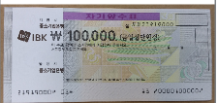



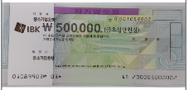

출급번호검색 팝업(중요용지) AS-IS
출급번호검색 팝업(중요용지)
-
-
-
출급번호의 이미지상세
출급번호검색
ⓘ 마우스가 팝업 밖으로 나가면 자동으로 종료됩니다.
 | 출급번호검색 팝업
1 | 대분류 라디오버튼 - 디폴트 : 중요용지 - 리스트 : 중요용지, 용도품
2 | 중분류 라디오버튼 - 디폴트 : 수표어음류 - 리스트 : 전체, 수표어음류, 중금채류, 통장류, 카드류, 외화수표류, 증서류, 상품권류
3 | 출급번호 조회 - 디폴트 : 공백 - 입력 가능 글자 수 숫자 최대 5자
4 | 품목명 조회 - 디폴트 : 공백 - 입력 가능 글자 수 국문 최대 100자
5 | 상태 드롭다운 - 디폴트 : 전체 - 리스트 : 전체, 정상, 폐지(재고사용가능), 정지, 폐지(재고사용불가)
6 | 조회 버튼 - 조회조건 설정 후 클릭 시 (7)리스트 영역에 조회결과 출력
7 | 품목내역 리스트 - 출급번호기준 오름차순 정렬 - 사진 클릭 시 출급번호의 이미지상세 팝업 노출
8 | 취소 버튼 - 클릭 시 팝업 닫힘
9 | 선택 버튼 -행선택 후 클릭 시 선택됨
1
대분류 *
중요용지
용도품
2
중분류 *
전체
수표어음류
중금채류
통장류
카드류
외화수표류
증서류
상품권류
3
출급번호
4
품목명
5
상태
전체
6
조회
7
품목내역
전체 00건
순번 | 품목 |  |  | 중분류 | 소관부점
1 |  | 10079 | 정액10만원권자기앞수표 | 수표어음류 | 0721 | 총무부
2 |  | 10085 | 정액50만원권자기앞수표 | 수표어음류 | 0721 | 총무부
3 |  | 10100 | 정액100만원권자기앞수표 | 수표어음류 | 0721 | 총무부
4 |  | 10116 | 정액30만원권자기앞수표 | 수표어음류 | 0721 | 총무부
8
9
취소
선택

Slide 12
1. 이미지 클릭 시 이미지 상세 팝업 노출여부 확인 필요
출급번호검색 팝업(중요용지) TO-BE
출급번호검색 팝업(중요용지)
출급번호검색
-
-
-
1
분류 *
전체
수표어음류
중금채류
통장류
카드류
외화수표류
증서류
상품권류
 | 출급번호검색 팝업
 | - 중요용지, 용도품 각 해당 업무별 출급번호 검색 가능
1 | 중분류 라디오버튼 - 디폴트 : 수표어음류 - 리스트 : 전체, 수표어음류, 중금채류, 통장류, 카드류, 외화수표류, 증서류, 상품권류
2 | 출급번호 조회 - 디폴트 : 공백 - 입력 가능 글자 수 숫자 최대 5자
3 | 품목명 조회 - 디폴트 : 공백 - 입력 가능 글자 수 국문 최대 100자
4 | 상태 드롭다운 - 디폴트 : 전체 - 리스트 : 전체, 정상, 폐지(재고사용가능), 정지, 폐지(재고사용불가)
5 | 조회 버튼 - 조회조건 설정 후 클릭 시 (6)리스트 영역에 조회결과 출력
6 | 품목내역 리스트 - ? 정렬 - 사진 클릭 시 출급번호의 이미지상세 팝업 노출 ?
7 | 취소 버튼 - 클릭 시 팝업 닫힘
8 | 선택 버튼 -행선택 후 클릭 시 선택됨
2
출급번호
3
품목명
4
상태
전체
5
조회
6
품목내역
전체 00건
수표어음류
수탁어음거래명세(통장)
70348
0721 | 총무부
수표어음류
비정액 자기앞수표(1억원 초과)
10122
0721 | 총무부
증서류
취소불능내국신용장조건변경통지서
22295
0721 | 총무부
카드류
나의 앞파체크카드(색상 : 퍼플, 비교통)
BC017
0712 | 카드사업부
카드류
2021 여수세계박람회 입장권 특정일권 - 성인
ER009
0737 | 개인고객부
7
8
취소
선택

Slide 13
영업점 배송관리 > 중요용지 인도내역조회_인도삭제
중요용지 인도내역조회
홈 > 중요용지 용도품(본부) > 영업점 배송관리 > (705010) 중요용지 인도내역조회
중요용지 인도내역조회_인도삭제 팝업
-
-
홈 > 중요용지 용도품(본부) > 영업점 배송관리 > (705010) 중요용지 인도내역조회
NO | 구분 | AS-IS | TO-BE 개선사항
신규 팝업 | 1. 품목 컬럼 2. 인도일시 컬럼 | 1. 품목(셀 병합) 2. 인도일자 | 1. 셀 분할 후 출급번호 컬럼명 추가, 품목-> 품목명으로 변경 2. 인도일자-> 인도일시로 변경
 | 인도삭제 팝업
 | 인도삭제 버튼 클릭 시 팝업 노출
1 | 거래부점 조회 - 디폴트 : 업무지원시스템 로그인 정보 자동 세팅 > 비활성화
2 | 거래연월일 캘린더 - 디폴트 : 오늘날짜 > 비활성화
3 | 삭제사유 인풋 - 디폴트 : 공백 - 삭제 사유 입력
4 | 인도삭제 대상내역 리스트 - 체크박스로 선택한 중요용지 인도내역 노출 *순번 필드명을 ‘순번’으로 일관되게 통일함(No → 순번)
5 | 취소 버튼 - 클릭 시 팝업 닫힘
6 | 저장 버튼 - 삭제사유 입력 후 저장 클릭 시 얼럿 노출 > 인도삭제를 저장하시겠습니까? (확인) (취소) > 인도삭제가 저장되었습니다. (확인) - 삭제사유 항목 미입력 시 얼럿 노출 > 삭제 사유를 입력해주세요. (확인)
인도삭제
중요용지 인도삭제
1
거래부점 | [0810] 프로세스혁신 | 거래연월일 | 2025-01-21
삭제사유 *
2
3
4
인도삭제 대상내역
전체 00건
순번 | 인도부점 | 출급번호 | 품목명 | 인도일시 | 인도구분 | 인도상태 | 인도량 | 금액 | 일련번호 |  |  |  | 인수부점 | 인수상태
1 | 프로세스혁신 | BC057 | 일상의 기쁨 체크(후불교통_MC_신디자인) | 2025-01-21 09:10:62 | 신청인도 | 정상 | 20 | 0 |  | 1 | ~ | 20 | 부산역 | 미인수
2 | 프로세스혁신 | OT007 | OTP발생기(카드형) | 2025-01-21 09:10:62 | 신청인도 | 정상 | 100 | 13,900 |  | 26965131 | ~ | 26965230 | 을지로 | 미인수
3 | 프로세스혁신 | 22467 | 씨크리트카드 | 2025-01-21 09:10:62 | 신청인도 | 정상 | 100 | 13,900 |  | 26965231 | ~ | 26965330 | 부산역 | 미인수
5
6
취소
저장

Slide 14
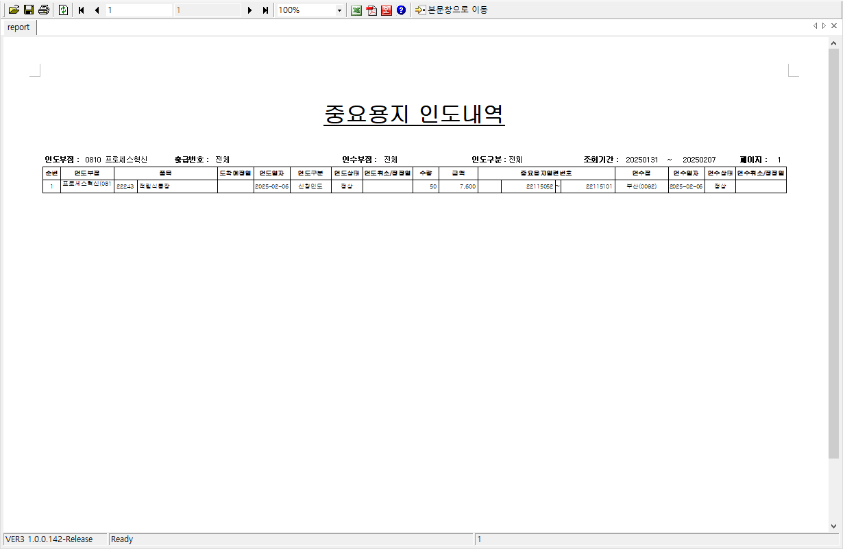
영업점 배송관리 > 중요용지 인도내역조회_출력
중요용지 인도내역조회
홈 > 중요용지 용도품(본부) > 영업점 배송관리 > (705010) 중요용지 인도내역조회
중요용지 인도내역조회_출력 팝업
-
-
중요용지 인도내역 출력
홈 > 중요용지 용도품(본부) > 영업점 배송관리 > (705010) 중요용지 인도내역조회
 | 출력 팝업
 | 출력 버튼 클릭 시 팝업 노출

Slide 15
중요용지 용도품(본부)
1. 영업점 배송관리
1.1. 중요용지 인도내역조회
1.2. 중요용지 자동배송인도
1.3. 중요용지 신청분인도
1.4. 중요용지 일반인도
1.5. 중요용지 일괄인도
1.6. 중요용지 임시저장분인도
1.7. 중요용지배송대상조회
1.8. 중요용지 배송명령
1.9. 용도품 배송명령
1.10. 용도품 인도내역조회
1.11. 용도품 신청분인도
1.12. 용도품 일반인도
1.13. 용도품 일괄인도
1.14. 송장출력
1.15. 영업점미인수내역조회
1.16. 업체직배송품목 관리
1.17. 업체직배송품목 정산확정

Slide 16
영업점 배송관리 > 중요용지 자동배송인도
중요용지 자동배송인도
홈 > 중요용지 용도품(본부) > 영업점 배송관리 > (705020) 중요용지 자동배송인도
중요용지 자동배송인도
-
1
업무지원부
본부업무지원
2
인수부점
3
출급번호분류 *
수표어음류
-
홈 > 중요용지 용도품(본부) > 영업점 배송관리 > (705020) 중요용지 자동배송인도
NO | 구분 | AS-IS | TO-BE 개선사항
4 | 조회조건 재고기준 | 디폴트 : 자동배송기준충족 | 디폴트 변경 : 초기 화면 재고기준 디폴트 50% (타 기준도 사용할 수 있으니 남김)
9 | 1. 최종인도일시 컬럼 2. 인도한도 컬럼 | 1. 컬럼명 : 최종일도일 2. - | 1. 컬럼명 변경 : 최종인도일->최종인도일시 2. 컬럼 추가 : 인도한도(일람부관리 최고, 최저 인도수량)
10 | 인도량 | 기능 : 인도량 인풋 | 기능 변경 : 인도량 인풋->인도량 스핀
4
재고기준 *
50% 미만
5
미인수분 재고포함 여부
6
월평균사용량 >=
7
조회
● 자동배송인도일자
1 | 업무지원부 드롭다운 - 디폴트 : 본부업무지원 - 리스트 : 전체, 본부업무지원, 지역업무지원
2 | 인수부점 조회 - 한글자 이상 입력 시 부점 자동완성 기능 적용
3 | 출급번호분류 드롭다운 - 디폴트 : 수표어음류 - 리스트 : 수표어음류, 중금채류, 통장류, 카드류, 외화수표류, 증서류, 상품권류
4 | 재고기준 드롭다운 - 디폴트 : 50% 미만 - 리스트 : 10% 미만, 20% 미만, 30% 미만, 40% 미만, 50% 미만, 80% 미만, 100% 미만, 120% 미만, 150% 미만, 200% 미만, 10개 미만, 50개 미만, 자동배송기준충족
5 | 미인수분 재고포함 여부 체크박스 - 디폴트 : 체크
6 | 월평균사용량 조회 - 숫자만 입력가능 - 입력 가능 글자 수 숫자 최대 5자
7 | 조회 버튼 - 조회조건 설정 후 클릭 시 (9)리스트 영역에 조회결과 출력
8 | 인도일자 - 디폴트 : 오늘날짜
9 | 자동배송인도대상내역 리스트 - 부점코드 기준 오름차순으로 정렬
10 | 인도량 스핀 - 디폴트 : 일람부관리 본부자동배송수량 자동셋팅 - 숫자 입력 또는 (+), (-) 버튼 클릭하여 수량 설정 ※ (+), (-) 버튼 클릭 시 일람부관리 배송단위수량 씩 증가 및 감소(최저인도수량 미만, 최고인도수량 초과인 경우 증가 및 감소 차단)
11 | 일련번호 인풋 - 디폴트 : 공백 - (9)리스트 선택 후 일련번호조회 버튼 클릭 시 자동생성 - 입력 가능 글자 수 > 국문 최대 6자 > 숫자 최대 20자 > 숫자 최대 20자
12 | 일련번호조회 버튼 - (9)리스트 선택 및 인도량 입력 후 클릭 시 (11)일련번호 자동생성 및 얼럿 노출 > 일련번호조회가 완료되었습니다. (확인)
13 | 중복일련번호 체크 버튼 - (9)리스트 선택 후 (11)일련번호 입력완료된 상태에서 클릭 시 일련번호 중복체크 및 얼럿 노출 > (중복없는 경우) 선택된 내역의 일련번호는 인도된 과거내역이 없습니다. (확인) > (중복있는 경우) 00행의 일련번호는 인도된 과거내역이 있습니다. (확인)
14 | 임시저장 버튼 - (9)리스트 선택 후 (11)일련번호 입력완료된 상태에서 클릭 시 얼럿 노출 > 임시저장하시겠습니까? (확인) (취소) > 임시저장되었습니다. (확인) - 인도일자 미입력 상태에서 클릭 시 얼럿 노출 > 인도일자를 입력해주세요. (확인)
15 | 인도등록 버튼 - (9)리스트 선택 후 (11)일련번호 입력완료된 상태에서 클릭 시 얼럿 노출 > 인도등록하시겠습니까? (확인) (취소) > 인도등록되었습니다. (확인) - 인도일자 미입력 상태에서 클릭 시 얼럿 노출 > 인도일자를 입력해주세요. (확인) - 인도일자 과거일로 선택한 상태에서 클릭 시 얼럿 노출 > 인도일자는 과거일 수 없습니다. (확인)
8
인도일자 *
2025-01-21
● 자동배송인도대상내역
10
11
전체 00건
9
 | 순번 | 부점코드 | 인수부점 | 출급번호 | 품목명 | 종류 | 재고량 | 월평균사용량 | 최종인도일시 | 최종인도량 | 인수상태 | 인도한도 | 인도량 | 일련번호 |  |  |  | 노선
 | 1 | 0016 | 회기역출장소 | 10079 | 정액10만원권자기앞수표 |  | 40 | 0 |  |  |  | 1000-5000 |  |  |  | ~ |  | 3노선
 | 2 | 0543 | 기관고객부 | 10079 | 정액10만원권자기앞수표 |  | 200 | 0 | 2021-08-20 09:10:62 | 9 | 미인수 | 1000-5000 |  |  |  | ~ |  | 29노선
 | 3 | 0594 | 강남기업금 | 10079 | 정액10만원권자기앞수표 |  | 300 | 0 | 2021-08-20 09:10:62 | 9 | 미인수 | 1000-5000 |  |  |  | ~ |  | 7노선
 | 4 | 0595 | 본부기업금 | 10079 | 정액10만원권자기앞수표 |  | 10 | 0 | 2021-08-20 09:10:62 | 9 | 미인수 | 1000-5000 |  |  |  | ~ |  | 29노선
 | 5 | 0740 | 뉴욕 | 10079 | 정액10만원권자기앞수표 |  | 20 | 0 |  |  |  | 1000-5000 |  |  |  | ~ |  | 본부
 | 6 | 0741 | 도쿄 | 10079 | 정액10만원권자기앞수표 |  | 0 | 0 |  |  |  | 1000-5000 |  |  |  | ~ |  | 본부
 | 7 | 0742 | 런던 | 10085 | 정액50만원권자기앞수표 |  | 0 | 0 |  |  |  | 50-50 |  |  |  | ~ |  | 본부
 | 8 | 0745 | 홍콩 | 10085 | 정액50만원권자기앞수표 |  | 40 | 0 | 2024-01-09 09:10:62 | 30 | 정상 | 50-50 |  |  |  | ~ |  | 본부
 | 9 | 0750 | 강동지역본부 | 10085 | 정액50만원권자기앞수표 |  | 200 | 0 |  |  |  | 50-50 |  |  |  | ~ |  | 23노선
 | 10 | 0753 | 강남지역본부 | 10085 | 정액50만원권자기앞수표 |  | 0 | 0 |  |  |  | 50-50 |  |  |  | ~ |  | 10노선
 | 11 | 0754 | 서부지역본부 | 10085 | 정액50만원권자기앞수표 |  | 0 | 0 |  |  |  | 50-50 |  |  |  | ~ |  | 24노선
 | 12 | 0760 | 강서제주지역 | 10085 | 정액50만원권자기앞수표 |  | 10 | 0 |  |  |  | 50-50 |  |  |  | ~ |  | 2노선
-
+
다가
1275702
1275701
-
+
-
+
-
+
-
+
-
+
50
-
+
50
-
+
50
-
+
50
-
+
50
-
+
50
-
+
12
13
14
15
일련번호조회
중복일련번호 체크
임시저장
인도등록

Slide 17
중요용지 용도품(본부)
1. 영업점 배송관리
1.1. 중요용지 인도내역조회
1.2. 중요용지 자동배송인도
1.3. 중요용지 신청분인도
1.4. 중요용지 일반인도
1.5. 중요용지 일괄인도
1.6. 중요용지 임시저장분인도
1.7. 중요용지배송대상조회
1.8. 중요용지 배송명령
1.9. 용도품 배송명령
1.10. 용도품 인도내역조회
1.11. 용도품 신청분인도
1.12. 용도품 일반인도
1.13. 용도품 일괄인도
1.14. 송장출력
1.15. 영업점미인수내역조회
1.16. 업체직배송품목 관리
1.17. 업체직배송품목 정산확정

Slide 18
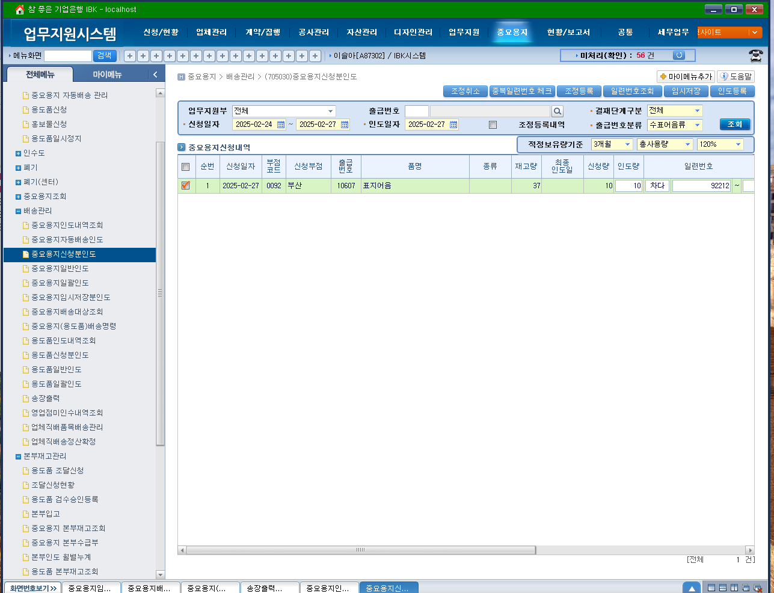
수표어음류, 중금..
수표어음류
중금채류
통장류
카드류
외화수표류
증서류
상품권류
1.조정 내역 하단 or 탭 결정 필요
▷ 탭으로 결정(25.02.27)
2. 개선 : 카드, 통장 등 일련번호 입력 가이드 제공
- 일련번호 자동생성인데 어느화면 입력 가이드가 필요한건지 확인 필요
▷폐기 화면, 본부입고 화면
3. 조회조건 적정보유량기준 사용여부 확인 필요
▷적정보유량기준 삭제 결정(25.02.27)
4. 월평균 사용량 컬럼 삭제 필요여부 확인 필요
영업점 배송관리 > 중요용지 신청분인도
중요용지 신청분인도
홈 > 중요용지 용도품(본부) > 영업점 배송관리 > (705030) 중요용지 신청분인도
중요용지 신청분인도
-
1
업무지원부
전체
2
출급번호
3
결재단계구분 *
1단계+2단계 완료
-
홈 > 중요용지 용도품(본부) > 영업점 배송관리 > (705030) 중요용지 신청분인도
4
신청기간 *
2025-01-18
~
2025-01-21
5
출급번호분류 *
수표어음류
6
조회
NO | 구분 | AS-IS | TO-BE 개선사항
- | 조회조건 적정보유량기준 | 적정보유량기준 | 조회조건 삭제 : 적정보유량기준 삭제
3 | 조회조건 결재단계구분 | 디폴트 : 전체 | 디폴트 변경 : 1단계+2단계 완료
4 | 조회조건 신청기간 | 신청일자 | 컬럼명 변경 : 신청일자->신청기간
5 | 조회조건 출급번호분류 | 기본 드롭다운 | 출급번호분류(상품권류, 수표어음류 등) 드롭다운에 체크박스 추가
7 | 신청내역 리스트 | 1. 초기화면 일련번호 잘려서 보임 2. 정렬기준 : 신청일자 기준 내림차순(리스트 맨상단에 최근 등록정보) 노출 3. 타이틀 : 중요용지 신청내역 4. - | 1. 초기화면 일련번호 모두 보이게 그리드 크기 변경 2. 정렬기준 변경 : 조회/인쇄 시 결재완료 기준으로 정렬(신청일자는 참고용으로 표시) 3. 타이틀 명칭 변경 : 중요용지 신청내역-> 신청내역으로 타이틀 변경 4. 컬럼추가 : 인도한도(일람부관리 최고, 최저 인도수량)
8 | 등록정보 인도일자 | 조회조건+등록정보(인도일자) 같이 있었음. | 1. 조회조건과 등록정보 분리 2. 타이틀 추가 : 신청분인도일자
9 | 인도량 스핀 | 기능 : 인도량 인풋 | 기능 변경 : 인도량 인풋->인도량 스핀
7-1 | 조정내역 | - | 탭추가 :조정내역 > 조정내역 그리드에 조정일자 컬럼 추가
14 | 출력버튼 | - 출력버튼 없음 | 버튼추가 : 출력 > 출력(인쇄) 후 인도등록 할 수 있도록 개선(인도등록 시 얼럿추가)
15/16 | 임시저장/ 인도등록 버튼 | - | 1.안내문구 추가 [임시저장/인도등록] 버튼 : 임시저장된 인도 존재할 경우 안내 메시지 얼럿 제공 > 000내역 00행의 임시저장된 내역이 있습니다. 2. 안내문구 추가 [인도등록] 버튼 : 신청분 ‘인도등록’ 전 신청내역 인쇄 필수, (14)미인쇄 상태에서 인도등록 버튼 클릭 시 얼럿 노출 > 신청내역을 먼저 인쇄해주세요. 인쇄 후 인도등록이 가능합니다. (확인)
7
7-1
신청내역
조정내역
(ASIS오류) 동시 조회 시 1회 신청임에도 일련번호 다르게 2개 생성되는 오류 해결 필요(현재는 실물을 보고 2개 있으면 오류여부 확인하고 있음)
1 | 업무지원부 드롭다운 - 디폴트 : 전체 - 리스트 : 전체, 본부업무지원, 지역업무지원
2 | 출급번호 조회 - 돋보기 클릭 시 출급번호검색 팝업 노출
3 | 결재단계구분 드롭다운 - 디폴트 : 1단계+2단계 완료 - 리스트 : 전체, 신청, 1단계+2단계 완료
4 | 신청기간 - 디폴트 : 오늘날짜 -3일 ~ 오늘날짜
5 | 출급번호분류 드롭다운(체크박스) - 디폴트 : 수표어음류 - 리스트 : 수표어음류, 중금채류, 통장류, 카드류, 외화수표류, 증서류, 상품권류 - 드롭다운 안 체크박스 체크 시 AND 조건으로 조회 가능
6 | 조회 버튼 - 조회조건 설정 후 클릭 시 (7,7-1)리스트 영역에 조회결과 출력 - 신청기간 미입력 상태에서 조회 시 얼럿 노출 > 신청기간을 입력해주세요. (확인) - 신청기간 종료일이 시작일보다 이전 일 경우 얼럿 노출 > 신청기간 시작일자가 종료일자 보다 큽니다. (확인)
7 | 7) 중요용지신청내역 리스트 - 결재완료일시 기준 내림차순 정렬 (리스트 맨상단에 최근 등록정보) 7-1) 조정내역 리스트 - 신청일자 기준으로 조회 - 조정등록 버튼을 클릭하여 조정한 내역 조정일자 기준 내림차순으로 정렬 (리스트 맨상단에 최근 등록한 정보 노출)
8 | 인도일자 - 디폴트 : 오늘날짜
9 | 인도량 스핀 - 디폴트 : 신청량 자동셋팅 - 숫자 입력 또는 (+), (-) 버튼 클릭하여 수량 설정 ※ (+), (-) 버튼 클릭 시 일람부관리 배송단위수량 씩 증가 및 감소(최저인도수량 미만, 최고인도수량 초과인 경우 증가 및 감소 차단)
10 | 일련번호 인풋 - 디폴트 : 공백 - (7)리스트 선택 후 일련번호조회 버튼 클릭 시 자동생성 - 입력 가능 글자 수 > 국문 최대 6자 > 숫자 최대 20자 > 숫자 최대 20자
11 | 조정등록 버튼 - (7)리스트 선택 후 클릭 시 얼럿 노출 > 조정등록 하시겠습니까? (단, 조정등록 후 취소거래 불가) (확인) (취소) > 조정등록되었습니다. (확인)
12 | 일련번호조회 버튼 - (7)리스트 선택 후 클릭 시 (10)일련번호 자동생성 및 얼럿 노출 > 일련번호조회가 완료되었습니다. (확인)
13 | 중복일련번호 체크 버튼 - (7)리스트 선택 후 (10)일련번호 입력완료된 상태에서 클릭 시 얼럿 노출 > (중복없는 경우) 선택된 내역의 일련번호는 인도된 과거내역이 없습니다. (확인) > (중복있는 경우) 00행의 일련번호는 인도된 과거내역이 있습니다. (확인)
14 | 출력 버튼 - 조회 후 클릭 시 중요용지신청분인도내역 출력 팝업 노출 - 여러파일 형식으로 다운로드 가능(엑셀, PDF, 한글 등)
15 | 임시저장 버튼 - (7)리스트 선택 후 (10)일련번호 입력완료된 상태에서 클릭 시 얼럿 노출 > 임시저장하시겠습니까? (확인) (취소) > 임시저장되었습니다. (확인) - 인도일자 미입력 상태에서 클릭 시 얼럿 노출 > 인도일자를 입력해주세요. (확인) - 임시저장된 내역이 있는 상태에서 클릭 시 얼럿 노출 > 000내역 00행의 임시저장된 내역이 있습니다.
16 | 인도등록 버튼 - (7)리스트 선택 후 (10)일련번호 입력완료 후 출력 완료된 상태에서 클릭 시 얼럿 노출 > 인도등록하시겠습니까? (확인) (취소) > 인도등록되었습니다. (확인) - 신청분 인도등록 전 신청내역 인쇄 필수, (14)미인쇄 상태에서 인도등록 버튼 클릭 시 얼럿 노출 > 신청내역을 먼저 인쇄해주세요. 인쇄 후 인도등록이 가능합니다. (확인) - 인도일자 미입력 상태에서 클릭 시 얼럿 노출 > 인도일자를 입력해주세요. (확인) - 임시저장된 내역이 있는 상태에서 클릭 시 얼럿 노출 > 000내역 00행의 임시저장된 내역이 있습니다. - 인도일자 과거일로 선택한 상태에서 클릭 시 얼럿 노출 > 인도일자는 과거일 수 없습니다. (확인)
● 신청분인도일자
8
인도일자 *
2025-01-21
> 신청내역
전체 00건
9
10
 | 순번 | 신청일자 | 부점코드 | 신청부점 | 출급번호 | 품목명 | 종류 | 재고량 | 최종인도일자 | 인도한도 | 신청량 | 인도량 | 일련번호 |  |  |  | 월평균사용량 |  |  | 적정보유량 | 노선 | 단위 | 신청자 | 결재단계 | 출납책인자 결재여부 | 예외최리여부
 |  |  |  |  |  |  |  |  |  |  |  |  |  |  |  |  | 3개월 | 6개월 | 12개월
 | 1 |  | 0454 | 송우 | 10100 | 정액100만원권자기앞수표 |  | 349 |  | 50-100 | 50 | 00 |  |  | ~ |  | 0 | 0 | 0 | 0 | 경기지역 | 장 | 김영수 |  | N | N
 | 2 | 2025-01-21 | 0091 | 부전동 | 10139 | 비정액 자기앞수표(1억원 이하) |  | 365 | 2024-01-31 | 50-100 | 50 | 50 |  |  | ~ |  | 0 | 0 | 0 | 0 | 부산지역 | 장 | 윤혜리 |  | N | N
 | 3 |  | 0231 | 작전역 | 10139 | 비정액 자기앞수표(1억원 이하) |  | 82 | 2024-01-12 | 50-100 | 100 | 100 |  |  | ~ |  | 0 | 0 | 0 | 0 | 경인지역 | 장 | 박지은 |  | N | N
 | 4 |  | 0025 | 군자역 | 10531 | 가계수표(500만원이하) |  | 23 |  | 20-50 | 20 | 20 |  |  | ~ |  | 0 | 0 | 0 | 0 | 5노선 | 장 | 정재훈 |  | N | N
 | 5 |  | 0080 | 독산하이테크 | 10531 | 가계수표(500만원이하) |  | 60 |  | 20-50 | 20 | 200 |  |  | ~ |  | 0 | 0 | 0 | 0 | 18노선 | 장 | 조경진 |  | N | N
 | 6 | 2025-01-20 | 0049 | 신수동 | 10547 | 가계수표(300만원이하) |  | 60 |  | 20-20 | 20 | 20 |  |  | ~ |  | 0 | 0 | 0 | 0 | 21노선 | 장 | 임희연 |  | N | N
 | 7 |  | 0025 | 군자역 | 10607 | 표지어음 |  | 10 |  | 10-10 | 10 | 10 |  |  | ~ |  | 0 | 0 | 0 | 0 | 5노선 | 장 | 전민정 |  | N | N
 | 8 |  | 0554 | 목동WM | 10607 | 표지어음 |  | 8 |  | 10-10 | 10 | 10 |  |  | ~ |  | 0 | 0 | 0 | 0 | 21노선 | 장 | 신솔지 |  | N | N
 | 9 |  | 0460 | 광적 | 10100 | 정액100만원권자기앞수표 |  | 590 | 2022-09-13 | 50-100 | 50 | 50 |  |  | ~ |  | 0 | 0 | 0 | 0 | 경기지역 | 장 | 김윤지 |  | N | N
 | 10 | 2025-01-19 | 0640 | 시화옥구 | 10100 | 정액100만원권자기앞수표 |  | 465 |  | 50-100 | 50 | 50 |  |  | ~ |  | 0 | 0 | 0 | 0 | 안산지역 | 장 | 임아름 |  | N | N
 | 11 |  | 0920 | 발안산단 | 10100 | 정액100만원권자기앞수표 |  | 480 |  | 50-100 | 50 | 50 |  |  | ~ |  | 0 | 0 | 0 | 0 | 경수지역 | 장 | 이혜진 |  | N | N
50
-
+
-
+
-
+
-
+
-
+
-
+
-
+
-
+
-
+
-
+
-
+
11
12
13
14
15
16
조정등록
일련번호조회
중복일련번호 체크
출력
임시저장
인도등록

Slide 19
영업점 배송관리 > 중요용지 신청분인도
중요용지 신청분인도
홈 > 중요용지 용도품(본부) > 영업점 배송관리 > (705030) 중요용지 신청분인도
중요용지 신청분인도
-
1
업무지원부
전체
2
출급번호
3
결재단계구분 *
1단계+2단계 완료
-
홈 > 중요용지 용도품(본부) > 영업점 배송관리 > (705030) 중요용지 신청분인도
NO | 구분 | AS-IS | TO-BE 개선사항
- | 조회조건 적정보유량기준 | 적정보유량기준 | 조회조건 삭제 : 적정보유량기준 삭제
3 | 조회조건 결재단계구분 | 디폴트 : 전체 | 디폴트 변경 : 1단계+2단계 완료
4 | 조회조건 신청기간 | 신청일자 | 컬럼명 변경 : 신청일자->신청기간
5 | 조회조건 출급번호분류 | 기본 드롭다운 | 출급번호분류(상품권류, 수표어음류 등) 드롭다운에 체크박스 추가
7 | 신청내역 리스트 | 1. 초기화면 일련번호 잘려서 보임 2. 정렬기준 : 신청일자 기준 내림차순(리스트 맨상단에 최근 등록정보) 노출 3. 타이틀 : 중요용지 신청내역 4. - | 1. 초기화면 일련번호 모두 보이게 그리드 크기 변경 2. 정렬기준 변경 : 조회/인쇄 시 결재완료 기준으로 정렬(신청일자는 참고용으로 표시) 3. 타이틀 명칭 변경 : 중요용지 신청내역-> 신청내역으로 타이틀 변경 4. 컬럼추가 : 인도한도(일람부관리 최고, 최저 인도수량)
7-1 | 조정내역 | - | 탭추가 : 조정내역 > 조정내역 그리드에 조정일자 컬럼 추가
4
신청기간 *
2025-01-18
~
2025-01-21
5
출급번호분류 *
수표어음류
6
조회
7
7-1
신청내역
조정내역
(ASIS오류) 동시 조회 시 1회 신청임에도 일련번호 다르게 2개 생성되는 오류 해결 필요(현재는 실물을 보고 2개 있으면 오류여부 확인하고 있음)
1 | 업무지원부 드롭다운 - 디폴트 : 전체 - 리스트 : 전체, 본부업무지원, 지역업무지원
2 | 출급번호 조회 - 돋보기 클릭 시 출급번호검색 팝업 노출
3 | 결재단계구분 드롭다운 - 디폴트 : 1단계+2단계 완료 - 리스트 : 전체, 신청, 1단계+2단계 완료
4 | 신청기간 - 디폴트 : 오늘날짜 -3일 ~ 오늘날짜
5 | 출급번호분류 드롭다운(체크박스) - 디폴트 : 수표어음류 - 리스트 : 수표어음류, 중금채류, 통장류, 카드류, 외화수표류, 증서류, 상품권류 - 드롭다운 안 체크박스 체크 시 AND 조건으로 조회 가능
6 | 조회 버튼 - 조회조건 설정 후 클릭 시 (7,7-1)리스트 영역에 조회결과 출력 - 신청기간 미입력 상태에서 조회 시 얼럿 노출 > 신청기간을 입력해주세요. (확인) - 신청기간 종료일이 시작일보다 이전 일 경우 얼럿 노출 > 신청기간 시작일자가 종료일자 보다 큽니다. (확인)
7 | 7) 중요용지신청내역 리스트 - 결재완료일시 기준 내림차순 정렬 (리스트 맨상단에 최근 등록정보) 7-1) 조정내역 리스트 - 신청일자 기준으로 조회 - 조정등록 버튼을 클릭하여 조정한 내역 조정일자 기준 내림차순으로 정렬 (리스트 맨상단에 최근 등록한 정보 노출)
> 조정내역
순번 | 조정일자 | 신청일자 | 부점코드 | 신청부점 | 출급번호 | 품목명 | 종류 | 재고량 | 최종인도일자 | 신청량 | 인도량 | 월평균사용량 |  |  | 적정보유량 | 노선 | 단위 | 신청자 | 결재단계 | 출납책인자 결재여부 | 예외최리여부
 |  |  |  |  |  |  |  |  |  |  |  | 3개월 | 6개월 | 12개월
1 | 2024-02-21 | 2025-01-20 | 1033 | 성수화양 | 10079 | 정액10만원권자기앞수표 |  | 1,046 |  | 1,000 | 1,000 | 0 | 0 | 0 | 0 | 5노선 | 장 | 이호상 |  | N | N
2 | 2024-02-21 | 2025-01-20 | 0070 | 서울대역 | 10100 | 정액100만원권자기앞수표 |  | 223 |  | 500 | 500 | 0 | 0 | 0 | 0 | 6노선 | 장 | 이경민 |  | N | N

Slide 20
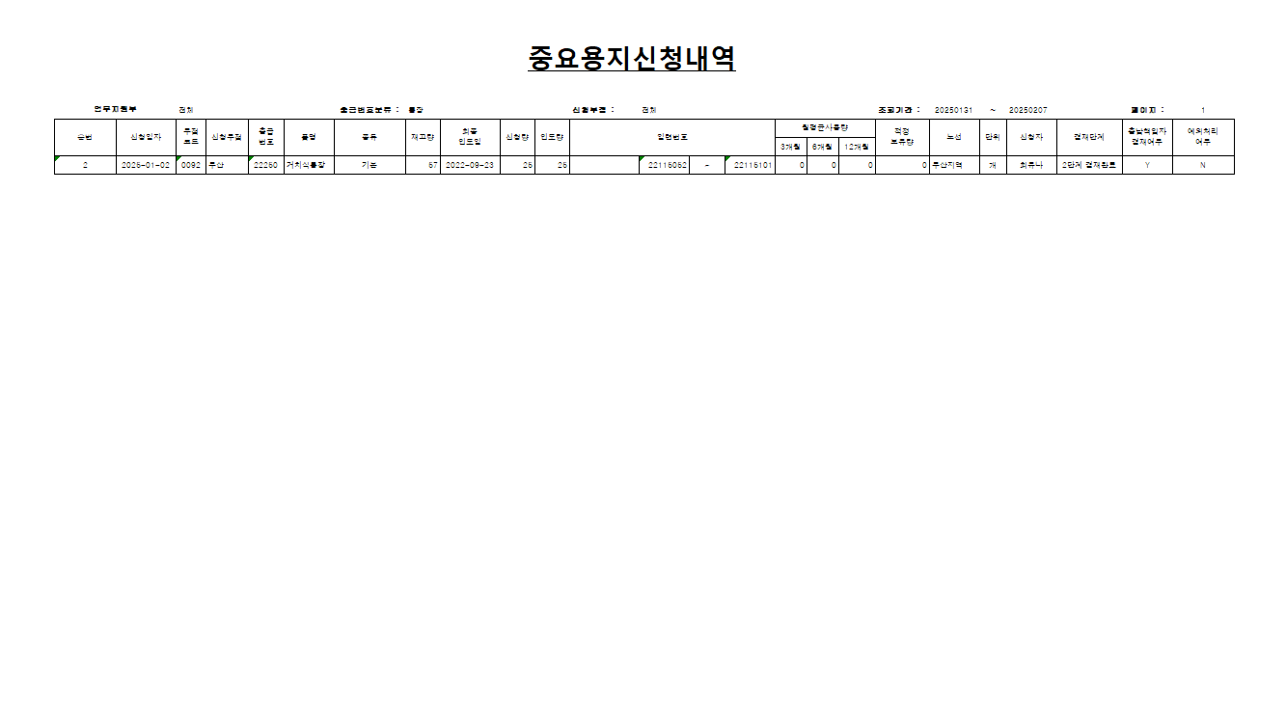
1. 양식 개선 상세내용 확인 후 수정 필요
영업점 배송관리 > 중요용지 신청분인도_출력
중요용지 신청분인도
홈 > 중요용지 용도품(본부) > 영업점 배송관리 > (705030) 중요용지 신청분인도
중요용지신청내역_출력 팝업
-
-
중요용지신청내역 출력
홈 > 중요용지 용도품(본부) > 영업점 배송관리 > (705030) 중요용지 신청분인도
 | 출력 팝업
 | 현재화면 샘플임 양식수정필요

Slide 21
중요용지 용도품(본부)
1. 영업점 배송관리
1.1. 중요용지 인도내역조회
1.2. 중요용지 자동배송인도
1.3. 중요용지 신청분인도
1.4. 중요용지 일반인도
1.5. 중요용지 일괄인도
1.6. 중요용지 임시저장분인도
1.7. 중요용지배송대상조회
1.8. 중요용지 배송명령
1.9. 용도품 배송명령
1.10. 용도품 인도내역조회
1.11. 용도품 신청분인도
1.12. 용도품 일반인도
1.13. 용도품 일괄인도
1.14. 송장출력
1.15. 영업점미인수내역조회
1.16. 업체직배송품목 관리
1.17. 업체직배송품목 정산확정

Slide 22
1. 용도품 개선사항과 통일성 있게 일반인도신청사유컬럼 추가함(확인필요)
영업점 배송관리 > 중요용지 일반인도
중요용지 일반인도
홈 > 중요용지 용도품(본부) > 영업점 배송관리 > (705040) 중요용지 일반인도
중요용지 일반인도
● 일반인도 기본정보
-
1
2
3
-
인도부점 | [0810] 프로세스혁신 | 인수부점 * |  | 인도일자 *
홈 > 중요용지 용도품(본부) > 영업점 배송관리 > (705040) 중요용지 일반인도
NO | 구분 | AS-IS | TO-BE 개선사항
- | 일반인도 기본정보 | - | 타이틀 추가 : 일반인도 기본정보
4 | 1. 일반인도내역 2. 인도한도 컬럼 | 1. 타이틀 : 중요용지 일반인도내역 2. - | 1. 타이틀명 변경 : 중요용지일반인도내역 → 일반인도내역 2. 컬럼추가 : 인도한도(일람부관리 최고, 최저 인도수량)
9 | 인도량 | 1. 컬럼명 : 인도수량 2. 기능 : 인도량 인풋 | 1. 컬럼명 변경 : 인도수량->인도량 2. 기능 변경 : 인도량 인풋->인도량 스핀
11 | 신청사유 컬럼 | - | 컬럼 추가 : 신청사유
2025-01-21
4
5
6
7
> 일반인도내역
전체 00건
행추가
행삭제
취소
8
9
10
11
1 | 인도부점 조회 - 디폴트 : 업무지원시스템 로그인 정보 자동 세팅 > 비활성화
2 | 인수부점 조회 - 디폴트 : 공백 - 한글자 이상 입력 시 부점 자동완성 기능 적용
3 | 인도일자 - 디폴트 : 오늘날짜
4 | 일반인도내역 리스트 - 행추가 내역 오름차순 생성 (리스트 맨하단에 최근 등록정보 노출)
5 | 행추가 버튼 - 인수부점 입력 후 클릭 시 아래로 행추가 - 인수부점 미입력 상태에서 클릭 시 얼럿 노출 > 인수부점을 입력해주세요. (확인)
6 | 행삭제 - 체크박스 선택 후 클릭 시 선택 된 행삭제
7 | 취소 - 전체 행삭제(초기화)
8 | 품목 선택 - 돋보기 클릭 시 출급번호검색 팝업 노출
9 | 인도량 스핀 - 디폴트 : 공백 - 숫자 입력 또는 (+), (-) 버튼 클릭하여 수량 설정 ※ (+), (-) 버튼 클릭 시 일람부관리 배송단위수량 씩 증가 및 감소(최저인도수량 미만, 최고인도수량 초과인 경우 증가 및 감소 차단)
10 | 일련번호 인풋 - 디폴트 : 공백 - (4)리스트 선택 후 일련번호조회 버튼 클릭 시 자동생성 - 입력 가능 글자 수 > 국문 최대 3자 > 숫자 최대 20자 > 숫자 최대 20자
11 | 신청사유 인풋 - 디폴트 : 공백 - 입력 가능 글자 수 국문 최대 50자
12 | 일련번호조회 버튼 - (4)리스트 행추가(품목 선택완료, 인도량 입력완료) 된 상태에서 클릭 시 (12)일련번호 자동생성 및 얼럿 노출 > 일련번호조회가 완료되었습니다. (확인) - (4)리스트 행추가(품목 ‘미선택’) 상태에서 클릭 시 얼럿 노출 > 중요용지일반인도내역 00행 출급번호가 존재하지 않습니다. 출급번호 입력 후 일련번호조회 하시기 바랍니다. (확인)
13 | 임시저장 버튼 - (4)리스트 행추가(품목 선택완료, 인도량ㆍ일련번호 입력완료) 된 상태에서 클릭 시 얼럿 노출 > 임시저장하시겠습니까? (확인) > 임시저장되었습니다. (확인) (취소) - 인도일자 미입력 상태에서 클릭 시 얼럿 노출 > 인도일자를 입력해주세요. (확인) - (4)리스트 행추가(품목 ‘미선택’) 상태에서 클릭 시 얼럿 노출 > 중요용지일반인도내역의 00행 출급번호가 존재하지 않습니다. 출급번호 입력 후 임시저장 하시기 바랍니다. (확인)
14 | 인도등록 버튼 - (4)리스트 행추가(품목 선택완료, 인도량ㆍ일련번호 입력완료) 된 상태에서 클릭 시 얼럿 노출 > 인도등록하시겠습니까? (확인) > 인도등록되었습니다. (확인) (취소) - 인도일자 미입력 상태에서 클릭 시 얼럿 노출 > 인도일자를 입력해주세요. (확인) - (4)리스트 행추가(품목 ‘미선택’) 상태에서 클릭 시 얼럿 노출 > 중요용지일반인도내역의 00행 출급번호가 존재하지 않습니다. 출급번호 입력 후 인도등록 하시기 바랍니다. (확인) - 인도일자 과거일로 선택한 상태에서 클릭 시 얼럿 노출 > 인도일자는 과거일 수 없습니다. (확인)
 | 순번 | 품목 |  | 종류 | 현재고량 | 월평균사용량 | 단위 | 노선 | 인도한도 | 인도량 | 일련번호 |  |  |  | 신청사유
 |  | 10079 | 정액10만원권자기앞수표 |  | 636 | 0 | 장 | 11노선 | 50-100 |  |  |  | ~
 |  | 10085 | 정액50만원권자기앞수표 |  | 636 | 0 | 장 | 11노선 | 50-100 |  |  |  | ~
50
-
+
50
-
+
10
-
+
12
13
14
일련번호조회
임시저장
인도등록

Slide 23
중요용지 용도품(본부)
1. 영업점 배송관리
1.1. 중요용지 인도내역조회
1.2. 중요용지 자동배송인도
1.3. 중요용지 신청분인도
1.4. 중요용지 일반인도
1.5. 중요용지 일괄인도
1.6. 중요용지 임시저장분인도
1.7. 중요용지배송대상조회
1.8. 중요용지 배송명령
1.9. 용도품 배송명령
1.10. 용도품 인도내역조회
1.11. 용도품 신청분인도
1.12. 용도품 일반인도
1.13. 용도품 일괄인도
1.14. 송장출력
1.15. 영업점미인수내역조회
1.16. 업체직배송품목 관리
1.17. 업체직배송품목 정산확정

Slide 24
영업점 배송관리 > 중요용지 일괄인도
중요용지 일괄인도
홈 > 중요용지 용도품(본부) > 영업점 배송관리 > (705050) 중요용지 일괄인도
중요용지 일괄인도
-
7
-
6
인도부점 | [0810] 프로세스혁신 | 인도일자 *
홈 > 중요용지 용도품(본부) > 영업점 배송관리 > (705050) 중요용지 일괄인도
2025-01-21
● 부점
전체 00건
● 출급번호
전체 00건
9
본부업무지원
11
분류 전체
8
 | 순번 | 부점코드 | 부점명
 | 1 | 0022 | 종로6가
 | 2 | 0023 | 종로
 | 3 | 0024 | 인사동
 | 4 | 0031 | 을지6가
 | 5 | 0032 | 청계5가
 | 6 | 0047 | 마포
10
12
13
1 | 중복일련번호 체크 버튼 - (14)리스트 선택완료(인도내역추가) 후 일련번호(19) 입력완료 된 상태에서 클릭 시 얼럿 노출 > (중복없는 경우) 입력하신 일련번호는 인도된 과거내역이 없습니다. (확인) > (중복있는 경우) 00행의 일련번호는 인도된 과거내역이 있습니다. (확인)
2 | 신설점포 기준수량 조회 버튼 - (8)리스트 ‘1개’ 선택, (10)리스트 선택 후 클릭 시 (10)리스트에 체크된 건만 (13)수량 자동생성 - (8)리스트 체크박스 ‘여러 개’ 선택 or ‘미선택’ 상태에서 클릭 시 얼럿 노출 > 신설점포 기준수량 조회는 체크된 부점이 하나일 경우 조회할 수 있습니다.
3 | 일련번호조회 버튼 - (14)리스트 선택완료(인도내역추가) 된 상태에서 클릭 시 일련번호(19) 자동생성 및 얼럿 노출 > 일련번호조회가 완료되었습니다. (확인) - (14)리스트 선택완료 전(추가된 인도내역없음) 상태에서 클릭 시 얼럿 노출 > 일련번호조회 할 중요용지일괄인도내역이 존재하지 않습니다. (확인) - 해당 품목 재고수량이 부족한 상태에서 클릭 시 얼럿 노출 > 출급번호[00000]의 재고수량이 부족합니다. 재고 확인 후 일련번호조회해주세요. (확인)
4 | 임시저장 버튼 - (14)리스트 선택완료(인도내역추가, 인도량ㆍ일련번호 입력완료) 된 상태에서 클릭 시 얼럿 노출 > 임시저장하시겠습니까? (확인) > 임시저장되었습니다. (확인) (취소) - 인도일자 미입력 상태에서 클릭 시 얼럿 노출 > 인도일자를 입력해주세요. (확인)
5 | 인도등록 버튼 - (14)리스트 선택완료(인도내역추가, 인도량ㆍ일련번호 입력완료) 된 상태에서 클릭 시 얼럿 노출 > 인도등록하시겠습니까? (확인) > 인도등록되었습니다. (확인) (취소) - 인도일자 미입력 상태에서 클릭 시 얼럿 노출 > 인도일자를 입력해주세요. (확인)
6 | 인도부점 조회 - 디폴트 : 업무지원시스템 로그인 정보 자동 세팅 > 비활성화
7 | 인도일자 - 디폴트 : 오늘날짜
8 | 부점 리스트 - 부점코드 기준 오름차순 정렬
9 | 부점 드롭다운 - 디폴트 : 본부업무지원 - 리스트 : 전체, 본부업무지원, 지역업무지원 - 선택 시 재조회
10 | 출급번호 리스트 - 출급번호 기준 오름차순 정렬
11 | 출급번호 드롭다운 - 디폴트 : 분류 전체 - 리스트 : 분류 전체, 수표어음류, 중금채류, 통장류, 카드류, 외화수표류, 증서류, 상품권류 - 선택 시 재조회
12 | 종류 드롭다운 - 디폴트 : 체크 - 리스트 : 선택, 기본, WIN CLASS, PB센터용, 뱅크월렛 - 입출금식통장, 적립식통장, 거치식통장만 해당
13 | 수량 인풋 - 디폴트 : 공백 - 숫자만 입력가능 - 입력 가능 글자 수 숫자 최대 10자
14 | 중요용지일괄인도내역 리스트 - (8)리스트, (10)리스트 선택 후 선택완료한 내역 노출
15 | 취소 버튼 - 클릭 시 중요용지일괄인도내역 리스트 전체삭제 선택완료 버튼
16 | - (8)리스트, (10)리스트 선택 후 클릭 시 (14)리스트에 오름차순으로 생성 (리스트 맨하단에 최근 등록정보 노출) - (8)리스트, (10)리스트 미선택 상태 or 수량 미입력 상태에서 클릭 시 (14)리스트에 생성X
17 | 종류 드롭다운 - 종류 리스트(12)에서 선택 한 내용 노출 - 비활성화(수정X)
18 | 인도량 인풋 - 디폴트 : (13)수량에서 입려한 내용 자동셋팅 - 숫자만 입력가능 - 무한 -> 입력 가능 글자 수 숫자 최대 10자
19 | 일련번호 인풋 - 디폴트 : 공백 - 14)리스트 선택 후 일련번호조회 버튼 클릭 시 자동생성 - 입력 가능 글자 수 > 국문 최대 3자 > 숫자 최대 20자 > 숫자 최대 20자
 | 순번 | 출급번호 | 품목명 | 종류 | 수량
 | 1 | 20801 | 지급보증서
 | 2 | 21077 | 중금채등록통장(거치식)
 | 3 | 22221 | 기은외화종합통장
 | 4 | 22237 | 입출금식통장 | 선택
 | 5 | 22243 | 적립식통장 | 선택
 | 6 | 22250 | 거치식통장 | 선택
15
취소
선택
16
▲
▲
● 일괄인도내역
전체 00건
14
17
18
19
순번 | 인수부점 |  | 품목 |  | 종류 | 단위 | 노선 | 인도량 | 일련번호
1 | 0022 | 종로6가 | 20801 | 지급보증서 | 기본 | 개 | 1노선 |  |  |  | ~
2 | 0023 | 종로 | 21077 | 중금채등록통장(거치식) | 기본 | 개 | 1노선 |  |  |  | ~
3 | 0024 | 인사동 | 22221 | 기은외화종합통장 | 기본 | 개 | 1노선 |  |  |  | ~
4 | 0031 | 을지6가 | 22237 | 입출금식통장 | 선택 | 개 | 2노선 |  |  |  | ~
5 | 0032 | 청계5가 | 22243 | 적립식통장 | 선택 | 개 | 3노선 |  |  |  | ~
1
2
3
4
5
중복일련번호 체크
신설점포 기준수량 조회
일련번호조회
임시저장
인도등록

Slide 25
중요용지 용도품(본부)
1. 영업점 배송관리
1.1. 중요용지 인도내역조회
1.2. 중요용지 자동배송인도
1.3. 중요용지 신청분인도
1.4. 중요용지 일반인도
1.5. 중요용지 일괄인도
1.6. 중요용지 임시저장분인도
1.7. 중요용지배송대상조회
1.8. 중요용지 배송명령
1.9. 용도품 배송명령
1.10. 용도품 인도내역조회
1.11. 용도품 신청분인도
1.12. 용도품 일반인도
1.13. 용도품 일괄인도
1.14. 송장출력
1.15. 영업점미인수내역조회
1.16. 업체직배송품목 관리
1.17. 업체직배송품목 정산확정

Slide 26
영업점 배송관리 > 중요용지 임시저장분인도
중요용지 임시저장분인도
홈 > 중요용지 용도품(본부) > 영업점 배송관리 > (705060) 중요용지 임시저장분인도
중요용지 임시저장분인도
5
-
1
인도부점 *
[0810] 프로세스혁신
2
인수부점
3
출급번호
4
인도구분
전체
조회
-
홈 > 중요용지 용도품(본부) > 영업점 배송관리 > (705060) 중요용지 임시저장분인도
NO | 구분 | AS-IS | TO-BE 개선사항
6 | 등록정보 인도일자 | 조회조건+등록정보(인도일자) 같이 있었음. | 1. 조회조건과 등록정보 분리 2. 타이틀 추가 : 임시저장분 인도일자
7 | 1. 출급번호, 품목명 컬럼 2. 인도량 | 1. 출급번호(셀 병합) 2. 컬럼명 변경 : 인도수량->인도량 | 1. 컬럼명 변경 : 셀 분할 후 품목명 컬럼 추가 2. 컬럼명 변경 : 수량->인도량
● 임시저장분 인도일자
6
1 | 인도부점 조회 - 디폴트 : 업무지원시스템 로그인 정보 자동 세팅 - 한글자 이상 입력 시 부점 자동완성 기능 적용
2 | 인수부점 조회 - 한글자 이상 입력 시 부점 자동완성 기능 적용
3 | 출급번호 조회 - 돋보기 클릭 시 출급번호검색 팝업 노출
4 | 인도구분 드롭다운 - 디폴트 : 전체 - 리스트 : 전체, 자동배송인도, 신청인도, 일반인도, 일괄인도, ATM업체인도, 대량신규인도
5 | 조회 버튼 - 조회조건 설정 후 클릭 시 (7)리스트 영역에 조회결과 출력 - 인도부점 미입력 상태에서 조회 시 얼럿 노출 > 인도부점을 입력해주세요. (확인) - 인도일자 미입력 상태에서 클릭 시 얼럿 노출 > 인도일자를 입력해주세요. (확인)
6 | 인도일자 - 디폴트 : 오늘날짜
7 | 임시저장내역 리스트 - 자동배송, 신청분, 일반, 일괄인도 화면에서 임시저장한 내역 오름차순으로 정렬 (리스트 맨하단에 최근 등록정보 노출)
8 | 임시저장취소 버튼 - 임시저장내역 (7)리스트 선택 후 클릭 시 얼럿 노출 > 임시저장 취소하시겠습니까? (확인) (취소) > 임시저장분 취소가 완료되었습니다. (확인)
9 | 인도등록 버튼 - 임시저장내역 (7)리스트 선택 후 클릭 시 얼럿 노출 > 인도등록 하시겠습니까? (확인) (취소) > 인도등록되었습니다. (확인) 임시저장분인도는 과거일자로 인도가능
인도일자 *
2025-01-21
> 임시저장내역
전체 00건
7
 | 순번 | 인도일자 | 출급번호 | 품목명 | 인도구분 | 인도상태 | 인도량 | 일련번호 |  |  |  | 인수부점
 | 1 | 2025-01-21 | 10085 | 정액50만원권자기앞수표 | 일괄인도 | 임시저장 | 30 | 다가 | 1275702 | ~ | 1275731 | 0022 | 종로6가
 | 2 | 2025-01-21 | 10100 | 정액100만원권자기앞수표 | 신청인도 | 임시저장 | 60 | 라가 | 49758001 | ~ | 49758060 | 0022 | 종로6가
 | 3 | 2025-01-21 | 10139 | 비정액 자기앞수표(1억원 이하) | 자동배송인도 | 임시저장 | 20 | 바가 | 18354301 | ~ | 18354320 | 0022 | 종로6가
8
9
임시저장취소
인도등록

Slide 27
중요용지 용도품(본부)
1. 영업점 배송관리
1.1. 중요용지 인도내역조회
1.2. 중요용지 자동배송인도
1.3. 중요용지 신청분인도
1.4. 중요용지 일반인도
1.5. 중요용지 일괄인도
1.6. 중요용지 임시저장분인도
1.7. 중요용지배송대상조회
1.8. 중요용지 배송명령
1.9. 용도품 배송명령
1.10. 용도품 인도내역조회
1.11. 용도품 신청분인도
1.12. 용도품 일반인도
1.13. 용도품 일괄인도
1.14. 송장출력
1.15. 영업점미인수내역조회
1.16. 업체직배송품목 관리
1.17. 업체직배송품목 정산확정

Slide 28
1. 양식 개선 상세내용 확인 후 수정 필요
1) 출급번호별 출력
> 개선 : 신청인도, 자동배송인도 구분되어 표시(폼목 순서대로 나열, 부점별 동일한 품목 개수 확인 가능하도록 기능 구현)
> 개선 : 12시 마감까지 추가로 인도등록된 내역 확인 가능하도록 인도자, 인도시간(초단위), 색구분 등 개선
2) 인쇄 양식 개선
> 개선 : 텍스트 크기 등
3) 수표어음인수도 엑셀 다운로드 양식 개선
영업점 배송관리 > 중요용지배송대상조회
중요용지배송대상조회
홈 > 중요용지 용도품(본부) > 영업점 배송관리 > (705064) 중요용지배송대상조회
중요용지배송대상조회
-
1
전체
2
2025-01-21
3
출급번호분류
전체
-
업무지원부 *
인도일자 *
홈 > 중요용지 용도품(본부) > 영업점 배송관리 > (705064) 중요용지배송대상조회
4
출급번호
5
인수부점
6
인도구분
전체
7
조회
8
9
● 배송대상내역
전체 00건
인수도표
1 | 업무지원부 드롭다운 - 디폴트 : 전체 - 리스트 : 전체, 본부업무지원, 지역업무지원
2 | 인도일자 - 디폴트 : 오늘날짜
3 | 출급번호분류 드롭다운 - 디폴트 : 전체 - 리스트 : 수표어음류, 중금채류, 통장류, 카드류, 외화수표류, 증서류, 상품권류
4 | 출급번호 조회 - 돋보기 클릭 시 출급번호검색 팝업 노출
5 | 인수부점 조회 - 디폴트: 공백 - 한글자 이상 입력 시 부점 자동완성 기능 적용
6 | 인도구분 드롭다운 - 디폴트 : 전체 - 리스트 : 전체, 자동배송인도, 신청인도, 일반인도, 일괄인도, ATM업체인도, 대량신규인도
7 | 조회 버튼 - 조회조건 설정 후 클릭 시 (8)리스트 영역에 조회결과 출력 - 인도일자 미입력 상태에서 조회 시 얼럿 노출 > 인도일자를 입력해주세요. (확인)
8 | 중요용지 배송대상 내역 리스트 - 자동배송인도, 신청분인도, 일반인도, 일괄인도 화면에서 인도등록한 인도 정보 신청인도내역 그리드 상단 배치, 자동배송인도내역 그리드 하단 배치
9 | 인수도표 엑셀저장 버튼 - 조회조건(구분)을 ‘수표어음류’로 조회 후 클릭 시 파일저장 팝업 노출 - 조회조건(구분)을 ‘수표어음류’로 조회하기 전 클릭 시 얼럿 노출 > 수표어음류로 조회 후 출력 해주세요. 조회 내역이 없으면 엑셀로 저장할 수 없습니다. (확인)
10 | 인수도표 바코드 출력 버튼 - 조회조건(구분) ‘수표어음류’로 조회 후 클릭 시 바코드 출력 - 조회조건(구분) ‘수표어음류’로 조회하기 전 클릭 시 얼럿 노출 > 수표어음류로 조회 후 출력해주세요. 조회 내역이 없으면 출력되지 않습니다. (확인)
11 | 출급번호별 출력 버튼 - 클릭 시 출급번호별 중요용지 배송대상 내역 출력 팝업 노출 - 여러파일 형식으로 다운로드 가능(엑셀, PDF, 한글 등)
12 | 부점별 출력 버튼 - 클릭 시 부점별 중요용지 배송대상 내역 출력 팝업 노출 - 여러파일 형식으로 다운로드 가능(엑셀, PDF, 한글 등)
 | 순번 | 출급번호 | 품목명 | 수량 | 일련번호 |  |  |  | 종류 | 인수부점 |  | 노선 | 지로코드 | 인도구분 | 인도자 |  | 인도일시
 |  |  |  |  |  |  |  |  |  |  |  |  |  |  | 직원번호 | 직원명
 | 1 | 10085 | 정액50만원권자기앞수표 | 30 | 다가 | 1275702 | ~ | 1275731 |  | 0022 | 종로6가 | 1노선 | 030229 | 신청인도 | 156202 | 홍길동 | 2025-01-21 09:10:62
 | 2 | 10100 | 정액100만원권자기앞수표 | 60 | 라가 | 49758001 | ~ | 49758060 |  | 0022 | 종로6가 | 1노선 | 030229 | 신청인도 | 156202 | 홍길동 | 2025-01-21 09:10:62
 | 3 | 10139 | 비정액 자기앞수표(1억원 이하) | 20 | 바가 | 18354301 | ~ | 18354320 |  | 0022 | 종로6가 | 1노선 | 030229 | 신청인도 | 156202 | 홍길동 | 2025-01-21 09:10:62
 | 4 | 22237 | 입출금식통장 | 20 |  | 221868610 |  | 221868620 |  | 0022 | 종로6가 | 1노선 | 030229 | 신청인도 | 156202 | 홍길동 | 2025-01-21 09:10:62
 | 5 | 22243 | 적립식통장 | 30 |  | 18058701 |  | 18058730 |  | 0022 | 종로6가 | 1노선 | 030229 | 자동인도 | 156202 | 홍길동 | 2025-01-21 09:10:62
 | 6 | 22250 | 거치식통장 | 40 |  | 4726 |  | 4765 |  | 0022 | 종로6가 | 1노선 | 030229 | 자동인도 | 167010 | 김길동 | 2025-01-21 09:09:22
NO | 구분 | AS-IS | TO-BE 개선사항
8 | 1. 배송대상내역 2. 출급번호, 품목명 컬럼 3. 인도구분 컬럼 4. 인도자 컬럼 5. 인도일시 컬럼 6. 정렬 순서 | 1. 타이틀 : 중요용지 배송대상 내역 2. 출급번호(셀 병합) 3. – 4. - 5. – 6. 자동배송인도, 신청분인도, 일반인도, 일괄인도 화면에서 인도등록한 인도 정보 출급번호기준 오름차순으로 정렬 | 1. 타이틀 변경 : 중요용지 배송대상 내역 -> 배송대상내역 2.컬럼 추가 : 셀 분할 후 품목명 컬럼 추가 3. 컬럼 추가 : 인도구분 4. 컬럼추가 : 인도자 5. 컬럼 추가 : 인도일시 6. 정렬기준 변경 : 자동배송인도, 신청분인도, 일반인도, 일괄인도 화면에서 인도등록한 인도 정보 출급번호기준 오름차순으로 정렬 -> 신청인도내역 그리드 상단 배치, 자동배송인도내역 그리드 하단 배치
 |  | 합계 | 200
10
11
12
인수도표 바코드 출력
출급번호별 출력
부점별 출력

Slide 29
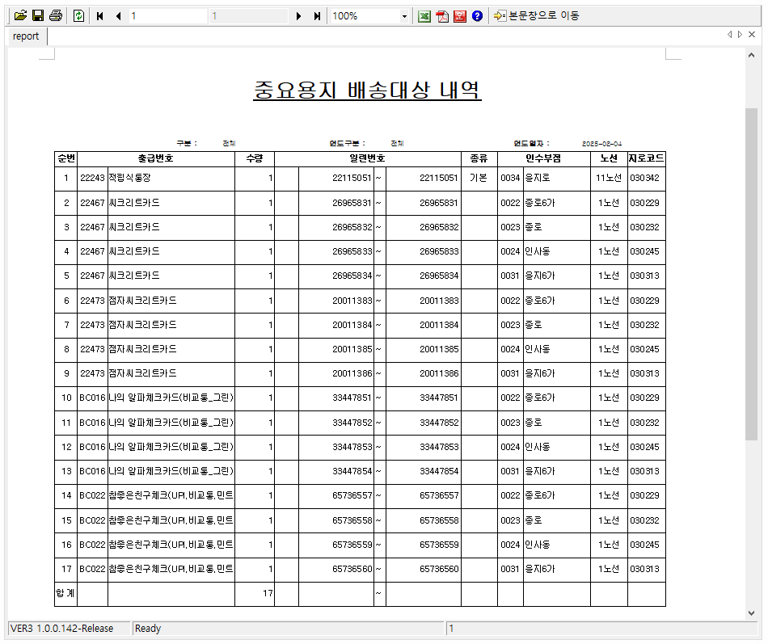
1. 양식 개선 상세내용 확인 후 수정 필요
1) 출급번호별 출력
> 개선 : 신청인도, 자동배송인도 구분되어 표시(폼목 순서대로 나열, 부점별 동일한 품목 개수 확인 가능하도록 기능 구현)
> 개선 : 12시 마감까지 추가로 인도등록된 내역 확인 가능하도록 인도자, 인도시간(초단위), 색구분 등 개선
2) 인쇄 양식 개선
> 개선 : 텍스트 크기 등
3) 수표어음인수도 엑셀 다운로드 양식 개선
영업점 배송관리 > 중요용지배송대상조회_출급번호별 출력
중요용지배송대상조회
홈 > 중요용지 용도품(본부) > 영업점 배송관리 > (705064) 중요용지배송대상조회
중요용지배송대상출력 팝업(출급번호별)
-
-
중요용지배송대상출력
홈 > 중요용지 용도품(본부) > 영업점 배송관리 > (705064) 중요용지배송대상조회
 | 출력 팝업

Slide 30
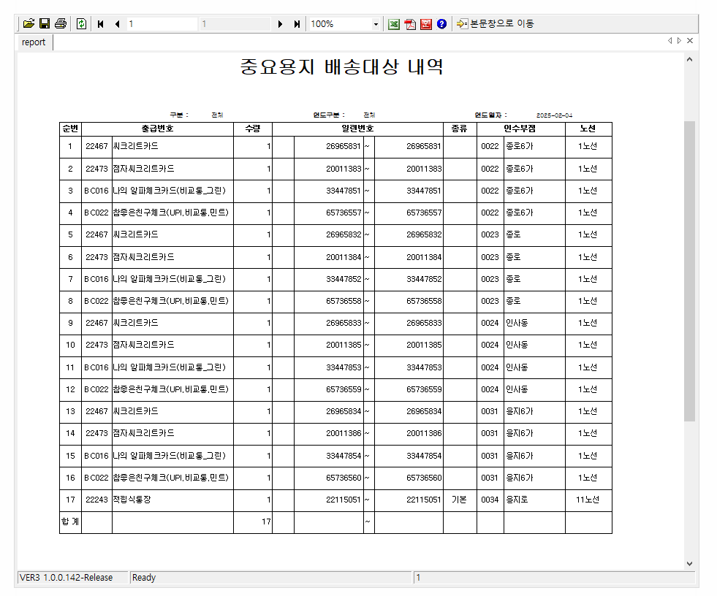
1. 양식 개선 상세내용 확인 후 수정 필요
1) 출급번호별 출력
> 개선 : 신청인도, 자동배송인도 구분되어 표시(폼목 순서대로 나열, 부점별 동일한 품목 개수 확인 가능하도록 기능 구현)
> 개선 : 12시 마감까지 추가로 인도등록된 내역 확인 가능하도록 인도자, 인도시간(초단위), 색구분 등 개선
2) 인쇄 양식 개선
> 개선 : 텍스트 크기 등
3) 수표어음인수도 엑셀 다운로드 양식 개선
영업점 배송관리 > 중요용지배송대상조회_부점별 출력
중요용지배송대상조회
홈 > 중요용지 용도품(본부) > 영업점 배송관리 > (705064) 중요용지배송대상조회
중요용지배송대상출력 팝업(부점별)
-
-
중요용지배송대상출력
홈 > 중요용지 용도품(본부) > 영업점 배송관리 > (705064) 중요용지배송대상조회
 | 출력 팝업

Slide 31
중요용지 용도품(본부)
1. 영업점 배송관리
1.1. 중요용지 인도내역조회
1.2. 중요용지 자동배송인도
1.3. 중요용지 신청분인도
1.4. 중요용지 일반인도
1.5. 중요용지 일괄인도
1.6. 중요용지 임시저장분인도
1.7. 중요용지배송대상조회
1.8. 중요용지 배송명령
1.9. 용도품 배송명령
1.10. 용도품 인도내역조회
1.11. 용도품 신청분인도
1.12. 용도품 일반인도
1.13. 용도품 일괄인도
1.14. 송장출력
1.15. 영업점미인수내역조회
1.16. 업체직배송품목 관리
1.17. 업체직배송품목 정산확정

Slide 32
1. 감사용 인수도부 신설 필요 : (확인 후 수정 필요)
2. 노선별배송부점Excel다운로드 엑셀 서식 수정 필요(상세내용 확인 후 수정 필요)
영업점 배송관리 > 중요용지 배송명령
중요용지 배송명령
홈 > 중요용지 용도품(본부) > 영업점 배송관리 > (705067) 중요용지 배송명령
중요용지 배송명령
-
1
노선 *
전체
2
결재여부 *
전체
3
인도일자 *
2025-01-21
4
기프트카드제외
5
조회
-
7
홈 > 중요용지 용도품(본부) > 영업점 배송관리 > (705067) 중요용지 배송명령
NO | 구분 | AS-IS | TO-BE 개선사항
- | 메뉴 신설 | 중요용지(용도품) 배송명령 | ‘중요용지 배송명령’ 메뉴 신설 (용도품 제외)
6
전체 00건
노선별배송부점
● 노선별 배송내역
순번 | 노선 | 부점코드 | 부점명 | 출급번호 | 품목명 | 수량 | 결재상태 | 비고
1 | 6노선 | 0302 | 이수역 | BC016 | 나의 알파체크카드(비교통_그린) | 50
2 | 8노선 | 0148 | 명동역 | 22237 | 입출금식통장 | 1
3 | 11노선 | 0034 | 을지로 | PD001 | 국민관광상품권1만원권 | 1
4 | 12노선 | 0310 | 수유사거리 | 22237 | 입출금식통장 | 1
5 | 본부 | 1056 | 혁신투자부 | 22243 | 적립식통장 | 50
1 | 노선 드롭다운 - 디폴트 : 전체 - 리스트 : 전체, 서울, 서울外
2 | 결재여부 드롭다운 - 디폴트 : 전체 - 리스트 : 전체, 결재대상, 결재요청/완료
3 | 인도일자 - 디폴트 : 오늘날짜
4 | 기프트카드제외 - 디폴트 : 미체크
5 | 조회 버튼 - 조회조건 설정 후 클릭 시 (6)리스트 영역에 조회결과 출력 - 인도일자 미입력 상태에서 조회 시 얼럿 노출 > 배송일자를 입력하여 주십시오->인도일자를 입력해주세요. (확인)
6 | 노선별 배송내역 리스트 - 자동배송인도, 신청분인도, 일반인도, 일괄인도 화면에서 인도등록한 인도 정보 노선기준 오름차순으로 정렬 - 결재대상컬럼 리스트 : 결재요청, 결재승인
7 | 노선별배송부점Excel다운 버튼 - 조회 후 클릭 시 파일저장 팝업 노출 - 조회 전 클릭 시 얼럿 노출
8 | 출력 버튼 - 조회 후 클릭 시 중요용지 배송명령 출력 팝업 노출 - 여러파일 형식으로 다운로드 가능(엑셀, PDF, 한글 등)
9 | 결재요청 버튼 - ‘조회 전’ or (2)결재여부가 ‘전체 or 결재요청/완료’인 경우 비활성화 - (2)결재여부 ‘결재대상’으로 변경 시 버튼 활성화 - 클릭 시 결재등록 팝업 노출
합계 |  | 5
8
9
출력
결재요청

Slide 33
결재등록 팝업_결재 UI 변경 예정
결재등록 팝업
-
결재등록 팝업
-
> 조직도
> 결재선지정
-
프로세스혁신부
김정규/부장/016490
박태형/팀장/015308
신영선/팀장/021598
천영록/팀장/022397
김요숙/고경력직원/012216
이애경/고경력직원/012790
박미정/감리역/013240
김봉구/차장/013524
임록성/차장/014677
김선욱/고경력직원/014793
최진희/선임차장/015015
안춘식/대리/015273
 | 팀원 | 홍길동 | 대리
지정
지정
 | 결재등록 팝업
지정
지정
지정
지정
지정
지정
지정
지정
> 결재선관리
결재선 그룹명
결재선 선택
결재선 저장
결재선 수정
결재선 삭제
팀원
홍길동
검색
조직도보기
> 결재정보
전결규정 | 조 항 전결사항
문서번호 | [결재완료시 자동채번]
제목 *
내용 *
첨부파일
2
1
파일선택
파일삭제
파일다운
 | 첨부파일명 | 파일크기(Byte)
ⓘ [ 참고사항 ] 결재요청 완료 후 결재선 변경 거래 : 업무지원시스템 공통(결재) > 결재선변경관리

Slide 34
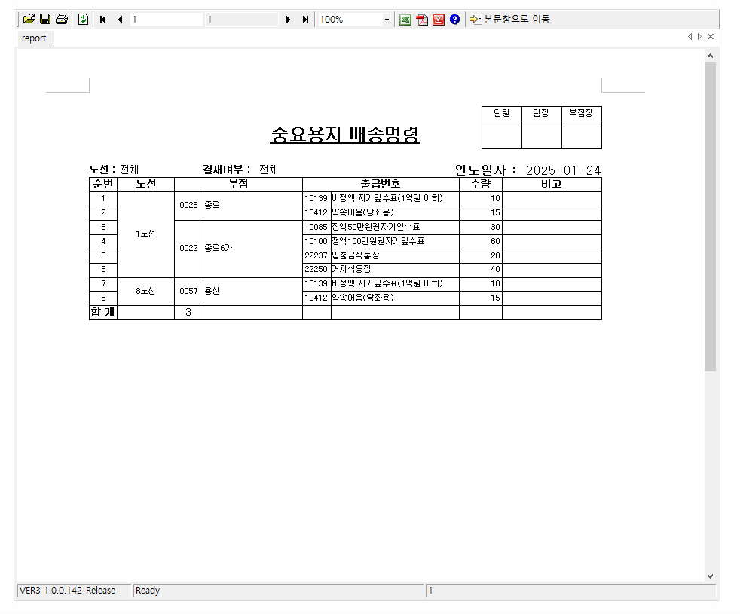
영업점 배송관리 > 중요용지 배송명령_출력
중요용지 배송명령
홈 > 중요용지 용도품(본부) > 영업점 배송관리 > (705067) 중요용지 배송명령
중요용지노선별배송대상출력 팝업
-
-
중요용지노선별배송대상출력
홈 > 중요용지 용도품(본부) > 영업점 배송관리 > (705067) 중요용지 배송명령
 | 출력 팝업

Slide 35
중요용지 용도품(본부)
1. 영업점 배송관리
1.1. 중요용지 인도내역조회
1.2. 중요용지 자동배송인도
1.3. 중요용지 신청분인도
1.4. 중요용지 일반인도
1.5. 중요용지 일괄인도
1.6. 중요용지 임시저장분인도
1.7. 중요용지배송대상조회
1.8. 중요용지 배송명령
1.9. 용도품 배송명령
1.10. 용도품 인도내역조회
1.11. 용도품 신청분인도
1.12. 용도품 일반인도
1.13. 용도품 일괄인도
1.14. 송장출력
1.15. 영업점미인수내역조회
1.16. 업체직배송품목 관리
1.17. 업체직배송품목 정산확정

Slide 36
1. 조회조건 기프트카드제외 삭제해도 되는지 확인 필요
영업점 배송관리 > 용도품 배송명령
용도품 배송명령
홈 > 중요용지 용도품(본부) > 영업점 배송관리 > (705067) 용도품 배송명령
용도품 배송명령
-
1
노선 *
전체
2
결재여부 *
전체
3
인도일자 *
2025-01-21
4
조회
-
6
홈 > 중요용지 용도품(본부) > 영업점 배송관리 > (705067) 용도품 배송명령
NO | 구분 | AS-IS | TO-BE 개선사항
- | 메뉴 신설 | 중요용지(용도품) 배송명령 | 용도품 배송 명령 메뉴 신설 (중요용지 제외) - 조회조건 기프트카드제외 삭제
5
전체 00건
노선별배송부점
● 노선별 배송내역
순번 | 노선 | 부점 |  | 출급번호 | 품목명 | 수량 | 결재상태 | 비고
1 |  | 0010 | 장위동 | 00017 | 지폐속박지(가대지)(띠지) | 10 | 결재승인
2 | 3노선 | 0010 | 장위동 | 00023 | 정사띠지(정대지) | 10 | 결재승인
3 |  | 0010 | 장위동 | 01028 | 메모장 A(줄있음) | 15 | 결재승인
4 |  | 0010 | 장위동 | 01436 | 칼톤 | 20 | 결재승인
5 |  | 0005 | 삼양동 | 00017 | 지폐속박지(가대지)(띠지) | 10 | 결재승인
6 | 12노선 | 0005 | 삼양동 | 00023 | 정사띠지(정대지) | 10 | 결재승인
7 |  | 0005 | 삼양동 | 01028 | 메모장 A(줄있음) | 15 | 결재승인
8 |  | 0005 | 삼양동 | 01436 | 칼톤 | 20 | 결재승인
9 |  | 0001 | 영업부 | 00017 | 지폐속박지(가대지)(띠지) | 10 | 결재승인
10 | 29노선 | 0001 | 영업부 | 00023 | 정사띠지(정대지) | 10 | 결재승인
11 |  | 0001 | 영업부 | 01028 | 메모장 A(줄있음) | 15 | 결재승인
12 |  | 0001 | 영업부 | 01436 | 칼톤 | 20 | 결재승인
1 | 노선 드롭다운 - 디폴트 : 전체 - 리스트 : 전체, 서울, 서울外
2 | 결재여부 드롭다운 - 디폴트 : 전체 - 리스트 : 전체, 결재대상, 결재요청/완료
3 | 인도일자 - 디폴트 : 오늘날짜
4 | 조회 버튼 - 조회조건 설정 후 클릭 시 (5)리스트 영역에 조회결과 출력 - 인도일자 미입력 상태에서 조회 시 얼럿 노출 > 배송일자를 입력하여 주십시오->인도일자를 입력해주세요. (확인)
5 | 노선별 배송내역 리스트 - 자동배송인도, 신청분인도, 일반인도, 일괄인도 화면에서 인도등록한 인도 정보 노선기준 오름차순으로 정렬 - 결재대상컬럼 리스트 : 결재요청, 결재승인
6 | 노선별배송부점Excel다운 버튼 - 조회 후 클릭 시 파일저장 팝업 노출 - 조회 전 클릭 시 얼럿 노출 > 할 내역이 없습니다.
7 | 출력 버튼 - 조회 후 클릭 시 용도품 배송명령 출력 팝업 노출 - 여러파일 형식으로 다운로드 가능(엑셀, PDF, 한글 등)
8 | 결재요청 버튼 - 조회 전 or (2)결재여부(전체, 결재요청/완료)인 경우 비활성화 - (2)결재여부 ‘결재대상’으로 변경 시 버튼 활성화 - 클릭 시 결재등록 팝업 노출
합계 |  | 3
7
8
출력
결재요청

Slide 37
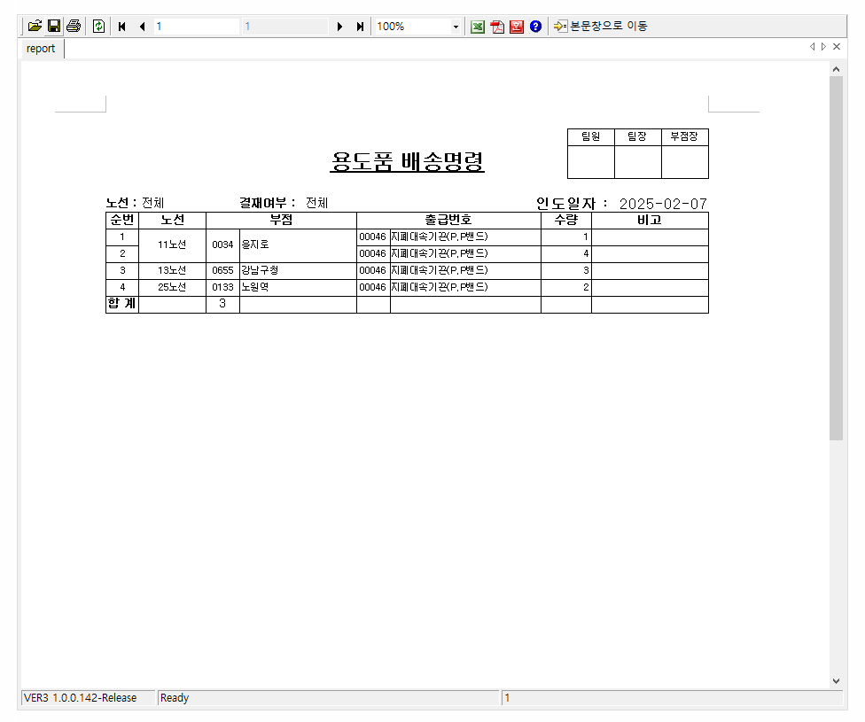
영업점 배송관리 > 용도품 배송명령_출력
용도품 배송명령
홈 > 중요용지 용도품(본부) > 영업점 배송관리 > (705067) 용도품 배송명령
용도품노선별배송대상출력 팝업
-
-
용도품노선별배송대상출력
홈 > 중요용지 용도품(본부) > 영업점 배송관리 > (705067) 용도품 배송명령
 | 출력 팝업

Slide 38
중요용지 용도품(본부)
1. 영업점 배송관리
1.1. 중요용지 인도내역조회
1.2. 중요용지 자동배송인도
1.3. 중요용지 신청분인도
1.4. 중요용지 일반인도
1.5. 중요용지 일괄인도
1.6. 중요용지 임시저장분인도
1.7. 중요용지배송대상조회
1.8. 중요용지 배송명령
1.9. 용도품 배송명령
1.10. 용도품 인도내역조회
1.11. 용도품 신청분인도
1.12. 용도품 일반인도
1.13. 용도품 일괄인도
1.14. 송장출력
1.15. 영업점미인수내역조회
1.16. 업체직배송품목 관리
1.17. 업체직배송품목 정산확정

Slide 39
1. 중요용지 개선사항과 통일성있게 수정함(확인 필요)
영업점 배송관리 > 용도품 인도내역조회
용도품 인도내역조회
홈 > 중요용지 용도품(본부) > 영업점 배송관리 > (705070) 용도품 인도내역조회
용도품 인도내역조회
-
1
인도부점 *
[0810] 프로세스혁신
2
업무지원부 *
전체
3
출급번호
-
4
5
전체
6
2025-01-14
~
2025-01-21
7
조회
홈 > 중요용지 용도품(본부) > 영업점 배송관리 > (705070) 용도품 인도내역조회
NO | 구분 | AS-IS | TO-BE 개선사항
- | 홍보물관련 조회조건 | 조회조건 홍보물포함 | 조회조건 홍보물포함 및 내용 삭제 삭제
8 | 1. 출급번호, 품목명 컬럼 2. 인도일시 컬럼 3. 인도량 컬럼 | 1. 품목(셀 병합) 2. 인도일자 3. 수량 | 1. 컬럼명 변경 : 셀 분할 후 출급번호 컬럼명 추가, 품목-> 품목명으로 변경 2. 컬럼명 변경 : 인도일자-> 인도일시 3. 컬러명 변경 : 수량-> 인도량
8-1 | 1. 삭제내역 탭 2. 인수부점 컬럼 | 1.- 2. 인수점 | 1. 탭 추가 : 삭제내역 2. 컬럼명 변경 : 인수점-> 인수부점
9 | 일반인도신청사유 컬럼 | - | 컬럼 추가 : 일반인도신청사유(일반인도)
11 | 인도삭제 버튼 | - 선택 후 클릭 시 인도삭제 얼럿 노출 > 삭제하시겠습니까? (확인) (취소) | 팝업 추가 : 인도삭제 > 인도삭제 시 메모 이력 추가 기능
* 인도취소/정정일자 인수취소/정정일자 데이터 조회 안됨
인수부점
인도구분
조회기간 *
8
8-1
인도내역
삭제내역
1 | 인도부점 조회 - 디폴트 : 업무지원시스템 로그인 정보 자동 세팅 - 한글자 이상 입력 시 부점 자동완성 기능 적용
2 | 업무지원부 드롭다운 - 디폴트 : 전체 - 리스트 : 전체, 본부업무지원, 지역업무지원
3 | 출급번호 조회 - 돋보기 클릭 시 출급번호검색 팝업 노출
4 | 인수부점 조회 - 디폴트 : 공백 - 한글자 이상 입력 시 부점 자동완성 기능 적용
5 | 인도구분 드롭다운 - 디폴트 : 전체 - 리스트 : 전체, 자동배송인도, 신청인도, 일반인도, 일괄인도, ATM업체인도, 대량신규인도
6 | 조회기간 - 디폴트 : 오늘날짜 -7일 ~ 오늘날짜
7 | 조회 버튼 - 조회조건 설정 후 클릭 시 (8)리스트 영역에 조회결과 출력 - 인도부점 미입력 상태에서 조회 시 얼럿 노출 > 인도부점을 입력해주세요. (확인) - 조회기간 미입력 상태에서 조회 시 얼럿 노출 > 조회기간을 입력해주세요. (확인) - 조회기간 종료일이 시작일보다 이전 일 경우 얼럿 노출 > 조회기간 시작일자가 종료일자 보다 큽니다. (확인) - 조회기간을 7일 이상으로 입력한 상태에서 조회 시 얼럿 노출 > 조회기간이 7일 이상인 경우 조회 시 시스템에 부하를 줄 수 있습니다. 계속하시겠습니까? 참고) 출급번호를 입력 후 조회 하시면 시스템에 부하가 감소 됩니다. (확인) (취소)
8 | 8) 인도내역 리스트 - 자동배송인도, 신청분인도, 일반인도, 일괄인도 화면에서 인도등록한 인도 정보 내림차순으로 정렬 (리스트 맨상단에 최근 등록정보 노출) * 정렬기준 다시확인 필요 8-1) 삭제내역 리스트 - 인도삭제 버튼을 클릭하여 삭제한 내역이 인도삭제일자 기준 내림차순으로 정렬 (리스트 맨상단에 최근 삭제한 정보 노출)
9 | 일반인도신청사유 - '일반인도'화면에서 작성한 신청사유 노출
10 | 출력 버튼 - 클릭 시 용도품 인도내역 출력 팝업 노출 - 여러파일 형식으로 다운로드 가능(엑셀, PDF, 한글 등)
11 | 인도삭제 버튼 - (8)리스트 선택 후 클릭 시 얼럿 노출 > 삭제하시겠습니까? (확인) (취소) > 삭제되었습니다.
> 인도내역
전체 00건
9
 | 순번 | 인도부점 | 출급번호 | 품목명 | 도착예정일자 | 인도일시 | 인도구분 | 인도상태 | 인도정정일자 | 인도량 | 금액 | 인수부점 | 인수일자 | 인수상태 | 인수정정일자 | 일반인도신청사유
 | 1 | 프로세스혁신 | 56443 | 은행신용카드회원제신고및재발급의뢰서 | 2025-01-21 | 2025-01-21 09:10:62 | 신청인도 | 정상 | 2025-01-21 | 4 | 16,000 | 김해삼계 | 2024-02-02 | 미인수 | 2025-01-21
 | 2 | 프로세스혁신 | 56443 | 은행신용카드회원제신고및재발급의뢰서 | 2025-01-21 | 2025-01-21 09:10:62 | 신청인도 | 정상 | 2025-01-21 | 1 | 4,000 | 여의도IF | 2024-02-01 | 미인수 | 2025-01-21
 | 3 | 프로세스혁신 | 56443 | 은행신용카드회원제신고및재발급의뢰서 | 2025-01-21 | 2025-01-21 09:10:62 | 신청인도 | 정상 | 2025-01-21 | 4 | 16,000 | 광주 | 2024-02-02 | 미인수 | 2025-01-21
 | 4 | 프로세스혁신 | 56443 | 은행신용카드회원제신고및재발급의뢰서 | 2025-01-21 | 2025-01-21 09:10:62 | 신청인도 | 정상 | 2025-01-21 | 2 | 8,000 | 평촌범계역 | 2024-02-06 | 미인수 | 2025-01-21
 | 5 | 프로세스혁신 | 56443 | 은행신용카드회원제신고및재발급의뢰서 | 2025-01-21 | 2025-01-21 09:10:62 | 신청인도 | 정상 | 2025-01-21 | 4 | 16,000 | 인천서부 | 2024-02-14 | 미인수 | 2025-01-21
 | 6 | 프로세스혁신 | 56443 | 은행신용카드회원제신고및재발급의뢰서 | 2025-01-21 | 2025-01-21 09:10:62 | 신청인도 | 정상 | 2025-01-21 | 4 | 16,000 | 검단산업단 | 2024-02-02 | 미인수 | 2025-01-21
 | 7 | 프로세스혁신 | 56443 | 은행신용카드회원제신고및재발급의뢰서 | 2025-01-20 | 2025-01-20 17:10:62 | 일반인도 | 정상 | 2025-01-20 | 2 | 8,000 | 강서중앙 | 2024-02-07 | 미인수 | 2025-01-20 | 마감 후 OOO 긴급신청
 | 8 | 프로세스혁신 | 56443 | 은행신용카드회원제신고및재발급의뢰서 | 2025-01-20 | 2025-01-20 13:10:62 | 신청인도 | 정상 | 2025-01-20 | 4 | 16,000 | 화성병점 | 2024-02-06 | 정상 | 2025-01-20
 | 9 | 프로세스혁신 | 56443 | 은행신용카드회원제신고및재발급의뢰서 | 2025-01-20 | 2025-01-20 13:10:62 | 신청인도 | 정상 | 2025-01-20 | 4 | 16,000 | 광주수완 | 2024-02-06 | 정상 | 2025-01-20
10
11
출력
인도삭제

Slide 40
1. 중요용지 개선사항과 통일성있게 수정함(확인 필요)
영업점 배송관리 > 용도품 인도내역조회
용도품 인도내역조회
홈 > 중요용지 용도품(본부) > 영업점 배송관리 > (705070) 용도품 인도내역조회
용도품 인도내역조회
-
1
인도부점 *
[0810] 프로세스혁신
2
* 업무지원부
전체
3
출급번호
-
4
5
전체
6
2025-01-14
~
2025-01-21
7
조회
홈 > 중요용지 용도품(본부) > 영업점 배송관리 > (705070) 용도품 인도내역조회
NO | 구분 | AS-IS | TO-BE 개선사항
- | 홍보물관련 조회조건 | 조회조건 홍보물포함 | 조회조건 홍보물포함 및 내용 삭제 삭제
8 | 1. 출급번호, 품목명 컬럼 2. 인도일시 컬럼 3. 인도량 컬럼 | 1. 품목(셀 병합) 2. 인도일자 3. 수량 | 1. 컬럼명 변경 : 셀 분할 후 출급번호 컬럼명 추가, 품목-> 품목명으로 변경 2. 컬럼명 변경 : 인도일자-> 인도일시 3. 컬러명 변경 : 수량-> 인도량
8-1 | 1. 삭제내역 탭 2. 인수부점 컬럼 | 1.- 2. 인수점 | 1. 탭 추가 : 삭제내역 2. 컬럼명 변경 : 인수점-> 인수부점
9 | 인도삭제 컬럼 | - | 컬럼추가 : 인도삭제일자, 인도삭제 사유
11 | 인도삭제 버튼 | - 선택 후 클릭 시 인도삭제 얼럿 노출 > 삭제하시겠습니까? (확인) (취소) | 팝업 추가 : 인도삭제 > 인도삭제 시 메모 이력 추가 기능
* 인도취소/정정일자 인수취소/정정일자 데이터 조회 안됨
인수부점
인도구분
조회기간 *
8
인도내역
8-1
삭제내역
1 | 인도부점 조회 - 디폴트 : 업무지원시스템 로그인 정보 자동 세팅 - 한글자 이상 입력 시 부점 자동완성 기능 적용
2 | 업무지원부 드롭다운 - 디폴트 : 전체 - 리스트 : 전체, 본부업무지원, 지역업무지원
3 | 출급번호 조회 - 돋보기 클릭 시 출급번호검색 팝업 노출
4 | 인수부점 조회 - 디폴트 : 공백 - 한글자 이상 입력 시 부점 자동완성 기능 적용
5 | 인도구분 드롭다운 - 디폴트 : 전체 - 리스트 : 전체, 자동배송인도, 신청인도, 일반인도, 일괄인도, ATM업체인도, 대량신규인도
6 | 조회기간 - 디폴트 : 오늘날짜 -7일 ~ 오늘날짜
7 | 조회 버튼 - 조회조건 설정 후 클릭 시 (8)리스트 영역에 조회결과 출력 - 인도부점 미입력 상태에서 조회 시 얼럿 노출 > 인도부점을 입력해주세요. (확인) - 조회기간 미입력 상태에서 조회 시 얼럿 노출 > 조회기간을 입력해주세요. (확인) - 조회기간 종료일이 시작일보다 이전 일 경우 얼럿 노출 > 조회기간 시작일자가 종료일자 보다 큽니다. (확인) - 조회기간을 7일 이상으로 입력한 상태에서 조회 시 얼럿 노출 > 조회기간이 7일 이상인 경우 조회 시 시스템에 부하를 줄 수 있습니다. 계속하시겠습니까? 참고) 출급번호를 입력 후 조회 하시면 시스템에 부하가 감소 됩니다. (확인) (취소)
8 | 8) 인도내역 리스트 - 자동배송인도, 신청분인도, 일반인도, 일괄인도 화면에서 인도등록한 인도 정보 내림차순으로 정렬 (리스트 맨상단에 최근 등록정보 노출) * 정렬기준 다시확인 필요 8-1) 삭제내역 리스트 - 인도삭제 버튼을 클릭하여 삭제한 내역이 인도삭제일자 기준 내림차순으로 정렬 (리스트 맨상단에 최근 삭제한 정보 노출)
10 | 출력 버튼 - 조회 후 클릭 시 중요용지 인도내역 출력 팝업 노출 - 여러파일 형식으로 다운로드 가능(엑셀, PDF, 한글 등)
11 | 인도삭제 버튼 - (8)리스트 선택 후 클릭 시 인도삭제 등록 팝업 노출 - 다건 인도삭제 가능 - (8)리스트 인수상태 ‘정상’ 건 선택 후 클릭 시 얼럿 노출 > 00번째 행 [OOOO] 품목 영업점 미인수 내역만 삭제 가능합니다.(확인)
> 삭제내역
9
전체 00건
순번 | 인도부점 | 출급번호 | 품목명 | 도착예정일자 | 인도일시 | 인도구분 | 인도삭제일자 | 인도삭제 사유 | 인도량 | 금액 | 인수부점 | 일반인도신청사유
1 | 프로세스혁신 | 56443 | 은행신용카드회원제신고및재발급의뢰서 | 2025-01-21 | 2025-01-21 09:10:62 | 신청인도 | 2025-01-21 | 신청자 요청으로 인한 삭제 | 4 | 16,000 | 김해삼계
2 | 프로세스혁신 | 56443 | 은행신용카드회원제신고및재발급의뢰서 | 2025-01-21 | 2025-01-21 09:10:62 | 신청인도 | 2025-01-21 | 신청자 요청으로 인한 삭제 | 1 | 4,000 | 여의도IF

Slide 41
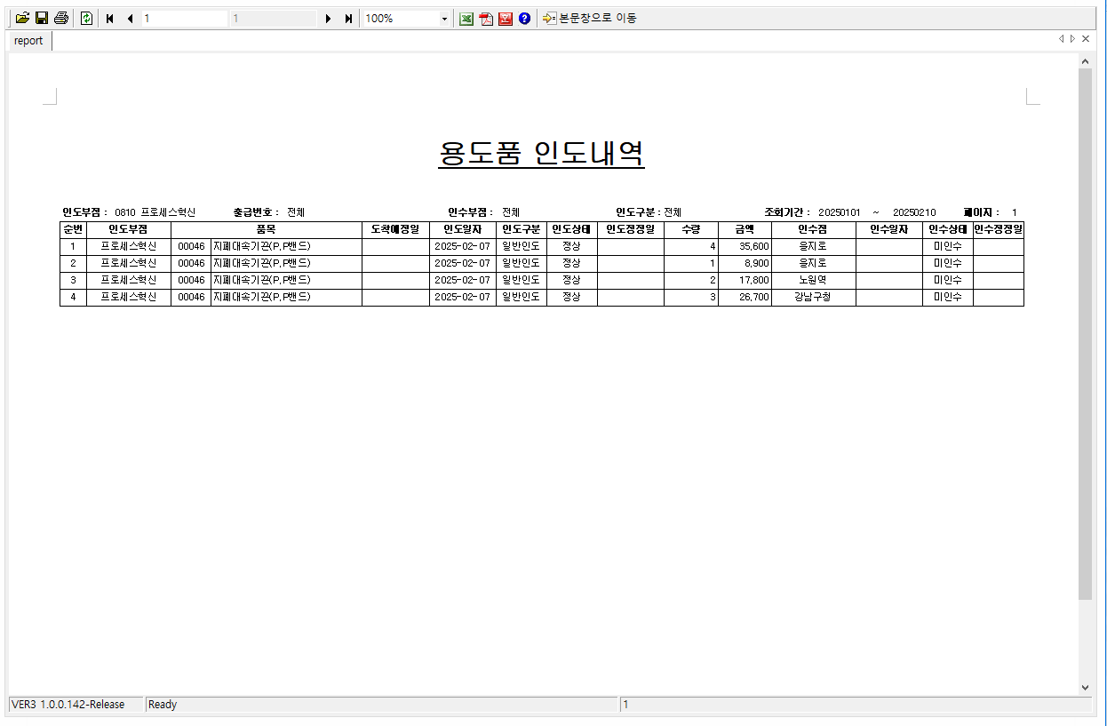
영업점 배송관리 > 용도품 인도내역조회_출력
용도품 인도내역조회
홈 > 중요용지 용도품(본부) > 영업점 배송관리 > (705070) 용도품 인도내역조회
중요용지 인도내역 출력 팝업
-
-
용도품 인도내역 출력
홈 > 중요용지 용도품(본부) > 영업점 배송관리 > (705070) 용도품 인도내역조회
 | 출력 팝업

Slide 42
영업점 배송관리 > 용도품 인도내역조회_인도삭제
용도품 인도내역조회
홈 > 중요용지 용도품(본부) > 영업점 배송관리 > (705070) 용도품 인도내역조회
용도품 인도내역조회_인도삭제 팝업
-
-
홈 > 중요용지 용도품(본부) > 영업점 배송관리 > (705070) 용도품 인도내역조회
NO | 구분 | AS-IS | TO-BE 개선사항
신규 팝업 | 1. 품목 컬럼 2. 인도일시 컬럼 | 1. 품목(셀 병합) 2. 인도일자 | 1. 셀 분할 후 출급번호 컬럼명 추가, 품목-> 품목명으로 변경 2. 인도일자-> 인도일시로 변경
 | 인도삭제 팝업
1 | 거래부점 조회 - 디폴트 : 업무지원시스템 로그인 정보 자동 세팅 > 비활성화
2 | 거래연월일 캘린더 - 디폴트 : 오늘날짜 > 비활성화
3 | 삭제사유 인풋 - 디폴트 : 공백 - 삭제 사유 입력
4 | 인도삭제 대상내역 리스트 - 용도품 인도내역조회 화면에서 체크박스로 선택한 중요용지 인도내역 노출 *순번 필드명을 ‘순번’으로 일관되게 통일함(No → 순번)
5 | 취소 버튼 - 클릭 시 팝업 닫힘
6 | 저장 버튼 - 삭제사유 입력 후 저장 클릭 시 얼럿 노출 > 인도삭제를 저장하시겠습니까? (확인) (취소) > 인도삭제가 저장되었습니다. (확인) - 삭제사유 항목 미입력 시 얼럿 노출 > 삭제 사유를 입력해주세요. (확인)
인도삭제
● 용도품 인도삭제
1
거래부점 * | [0810] 프로세스혁신 | 거래연월일 * | 2025-01-21
삭제사유 *
2
3
4
> 인도삭제 대상내역
전체 00건
순번 | 인도부점 | 출급번호 | 품목명 | 도착예정일자 | 인도일시 | 인도구분 | 인도상태 | 인도량 | 금액 | 인수부점 | 인수상태
1 | 프로세스혁신 | 56443 | 은행신용카드회원제신고및재발급의뢰서 | 2025-01-21 | 2025-01-21 09:10:62 | 신청인도 | 정상 | 4 | 16,000 | 김해삼계 | 미인수
2 | 프로세스혁신 | 56443 | 은행신용카드회원제신고및재발급의뢰서 | 2025-01-21 | 2025-01-21 09:10:62 | 신청인도 | 정상 | 1 | 4,000 | 여의도IF | 미인수
5
6
취소
저장

Slide 43
중요용지 용도품(본부)
1. 영업점 배송관리
1.1. 중요용지 인도내역조회
1.2. 중요용지 자동배송인도
1.3. 중요용지 신청분인도
1.4. 중요용지 일반인도
1.5. 중요용지 일괄인도
1.6. 중요용지 임시저장분인도
1.7. 중요용지배송대상조회
1.8. 중요용지 배송명령
1.9. 용도품 배송명령
1.10. 용도품 인도내역조회
1.11. 용도품 신청분인도
1.12. 용도품 일반인도
1.13. 용도품 일괄인도
1.14. 송장출력
1.15. 영업점미인수내역조회
1.16. 업체직배송품목 관리
1.17. 업체직배송품목 정산확정

Slide 44
1. 인도취소 기능 추가 : 인도내역조회에서 취소가능한데 신청분인도 화면도 취소 기능추가 필요한지? 뒤로가기 기능이 필요한건지? 확인필요
영업점 배송관리 > 용도품 신청분인도
용도품 신청분인도
홈 > 중요용지 용도품(본부) > 영업점 배송관리 > (705080) 용도품 신청분인도
용도품 신청분인도
5
-
1
신청부점
2
신청기간 *
2025-01-21
~
2025-01-21
3
출급번호
4
ATM신청분
조회
-
홈 > 중요용지 용도품(본부) > 영업점 배송관리 > (705080) 용도품 신청분인도
NO | 구분 | AS-IS | TO-BE 개선사항
- | 홍보물관련 조회조건 | 조회조건 (홍보물포함, 홍보물담당부서) 포함 | 조회조건 (홍보물포함, 홍보물담당부서) 및 내용 삭제
6 | 인도한도 컬럼 | - | 컬럼추가 : 인도한도(일람부관리 최고, 최저 인도수량)
6-1 | 조정내역 | - | 탭추가 : 조정내역 > 조정일자 컬럼 추가
7 | 인도일자 | 등록 정보인 인도일자가 조회조건과 같이 있었음 | 1. 조회조건과 등록정보 분리 2. 타이틀 추가 : 신청분인도일자
8 | 인도량 | 기능 : 인도량 인풋 | 1. 기능 변경 : 인도량 인풋->인도량 스핀
6
6-1
신청내역
조정내역
● 신청분인도일자
1 | 신청부점 조회 - 디폴트 : 공백 - 한글자 이상 입력 시 부점 자동완성 기능 적용
2 | 신청기간 - 디폴트 : 오늘날짜 ~ 오늘날짜 * 오늘날짜로 고정인 이유 확인 필요
3 | 출급번호 조회 - 돋보기 클릭 시 출급번호검색 팝업 노출
4 | ATM신청분 체크박스, 드롭다운 - 체크박스 디폴트 : 미체크 - 드롭다운 디폴트 : 비활성화 - 드롭다운 리스트 : 한국전자금융(나이스), 효성, 한국금융안전 - 체크박스 체크 시 드롭다운 활성화
5 | 조회 버튼 - 조회조건 설정 후 클릭 시 (6)리스트 영역에 조회결과 출력 - 신청기간 미입력 상태에서 조회 시 얼럿 노출 > 신청기간을 입력해주세요. (확인) - 신청기간 종료일이 시작일보다 이전 일 경우 얼럿 노출 > 신청기간 시작일자가 종료일자 보다 큽니다. (확인) - 신청기간을 7일 이상으로 입력한 상태에서 조회 시 얼럿 노출 > 신청기간이 7일 이상인 경우 조회 시 시스템에 부하를 줄 수 있습니다. 계속하시겠습니까? 참고) 출급번호를 입력 후 조회 하시면 시스템에 부하가 감소 됩니다. (확인) (취소) - ATM신청분 체크박스 선택, 드롭다운 미선택 상태에서 클릭 시 얼럿 노출 > ATM신청분 체크에 따른 ATM업체를 선택해주세요.
6 | 6) 용도품신청내역 리스트 - 신청부점 기준 오름차순 정렬 6-1) 조정내역 리스트 - 조정등록 버튼을 클릭하여 조정한 내역이 조정일자 기준 내림차순으로 정렬 (리스트 맨상단에 최근 등록한 정보 노출)
7 | 인도일자 - 디폴트 : 오늘날짜
8 | 인도량 인풋 - 디폴트 : 신청량 자동셋팅 - 숫자 입력 또는 (+), (-) 버튼 클릭하여 수량 설정 ※ (+), (-) 버튼 클릭 시 일람부관리 배송단위수량 씩 증가 및 감소(최저인도수량 미만, 최고인도수량 초과인 경우 증가 및 감소 차단)
9 | 조정등록 버튼 - (6)리스트 선택 후 클릭 시 얼럿 노출 > 조정등록 하시겠습니까? (단, 조정등록 후 취소거래 불가) (확인) (취소) > 조정등록되었습니다. (확인)
10 | 출력 버튼 - 조회 후 클릭 시 용도품 신청분 인도 출력 팝업 노출 - 여러파일 형식으로 다운로드 가능(엑셀, PDF, 한글 등)
11 | 인도등록 버튼 - (6)리스트 선택 후 클릭 시 얼럿 노출 > 인도등록하시겠습니까? (확인) > 인도등록되었습니다. (확인) (취소) - 인도일자 미입력 상태에서 클릭 시 얼럿 노출 > 인도일자를 입력해주세요. (확인) - 인도일자 과거일로 선택한 상태에서 클릭 시 얼럿 노출 > 인도일자는 과거일 수 없습니다. (확인)
7
인도일자 *
2025-01-21
> 신청내역
전체 00건
 | 순번 | 신청부점 | 부점코드 | 출급번호 | 품목명 | 신청일자 | 최종인도일자 | 최종인도량 | 인도한도 | 신청량 | 인도량 | 본부재고 | 단위 | 신청자 | 노선
 | 1 | 0001 | 영업부 | 76381 | 외화환전용봉투(일반용) | 2024-02-21 | 2024-01-03 | 2 | 50-100 | 100 | 10 | 37 | 속 | 이동우 | 29노선
 | 2 | 0001 | 영업부 | 60500 | 대출신청서(기업,공공자금용) | 2024-02-21 | 2024-01-24 | 2 | 20-50 | 20 | 20 | 131 | 권 | 김성경 | 29노선
 | 3 | 0001 | 영업부 | 62165 | 거래조건변경.추가약정서 | 2024-02-21 | 2024-01-15 | 2 | 5-10 | 5 | 5 | 55 | 권 | 김성경 | 29노선
 | 4 | 0001 | 영업부 | 75104 | 단말기일일집계표 | 2024-02-21 | 2024-01-08 | 10 | 10-10 | 10 | 10 | 1,540 | 권 | 김혜원 | 29노선
 | 5 | 0001 | 영업부 | 41170 | 내국환입금.출금표(취결,정리) | 2024-02-21 | 2024-01-08 | 5 | 5-50 | 5 | 5 | 335 | 권 | 윤지혜 | 29노선
 | 6 | 0001 | 영업부 | 01608 | WIN CLASS용 벽시계 | 2024-02-21 |  |  | 1-5 | 1 | 1 | 28 | 권 | 오정현 | 29노선
 | 7 | 0001 | 영업부 | 02393 | 증서용씰 | 2024-02-21 | 2024-01-31 | 2 | 15-50 | 15 | 15 | 950 | 권 | 이동우 | 29노선
 | 8 | 0001 | 영업부 | 01851 | 배송소가방(수신) | 2024-02-21 |  |  | 1-10 | 10 | 10 | 15 | 개 | 이동우 | 29노선
 | 9 | 0002 | 동대문 | 05919 | 투명홀더(보급형) | 2024-02-21 | 2022-09-13 | 1 | 10-100 | 10 | 10 | 0 | BOX | 김선아 | 29노선
 | 10 | 0002 | 동대문 | 53485 | IBK나라사랑카드 통합가입신청서 | 2024-02-21 | 2024-01-29 | 10 | 10-100 | 10 | 10 | 132 | 권 | 이동우 | 29노선
8
100
-
+
-
+
-
+
-
+
-
+
-
+
-
+
-
+
-
+
-
+
9
10
11
조정등록
출력
인도등록

Slide 45
1. 인도취소 기능 추가 : 인도내역조회에서 취소가능한데 신청분인도 화면도 취소 기능추가 필요한지? 뒤로가기 기능이 필요한건지? 확인필요
영업점 배송관리 > 용도품 신청분인도
용도품 신청분인도
홈 > 중요용지 용도품(본부) > 영업점 배송관리 > (705080) 용도품 신청분인도
용도품 신청분인도
5
-
1
신청부점
2
신청기간 *
2025-01-21
~
2025-01-21
3
출급번호
4
ATM신청분
조회
-
6-1
홈 > 중요용지 용도품(본부) > 영업점 배송관리 > (705080) 용도품 신청분인도
NO | 구분 | AS-IS | TO-BE 개선사항
- | 홍보물관련 조회조건 | 조회조건 (홍보물포함, 홍보물담당부서) 포함 | 조회조건 (홍보물포함, 홍보물담당부서) 및 내용 삭제
6-1 | 조정내역 | - | 탭추가 : 조정내역 > 조정일자 컬럼 추가
6
조정내역
신청내역
> 조정내역
전체 00건
1 | 신청부점 조회 - 디폴트 : 공백 - 한글자 이상 입력 시 부점 자동완성 기능 적용
2 | 출급번호 조회 - 돋보기 클릭 시 출급번호검색 팝업 노출
3 | ATM신청분 체크박스, 드롭다운 - 체크박스 디폴트 : 미체크 - 드롭다운 디폴트 : 비활성화 - 드롭다운 리스트 : 한국전자금융(나이스), 효성, 한국금융안전 - 체크박스 체크 시 드롭다운 활성화
4 | 신청기간 - 디폴트 : 오늘날짜 ~ 오늘날짜 * 오늘날짜로 고정인 이유 확인 필요
6 | 조회 버튼 - 조회조건 설정 후 클릭 시 (7)리스트 영역에 조회결과 출력 - 신청기간 미입력 상태에서 조회 시 얼럿 노출 > 신청기간을 입력해주세요. (확인) - 신청기간 종료일이 시작일보다 이전 일 경우 얼럿 노출 > 신청기간 시작일자가 종료일자 보다 큽니다. (확인) - ATM신청분 체크박스 선택, 드롭다운 미선택 상태에서 클릭 시 얼럿 노출 > ATM신청분 체크에 따른 ATM업체를 선택해주세요.
6 | 6) 용도품신청내역 리스트 - 신청부점 기준 오름차순 정렬 6-1) 조정내역 리스트 - 조정등록 버튼을 클릭하여 조정한 내역이 조정일자 기준 내림차순으로 정렬 (리스트 맨상단에 최근 등록한 정보 노출)
순번 | 조정일자 | 신청부점 | 부점코드 | 출급번호 | 품목명 | 신청일자 | 최종인도일자 | 최종인도량 | 신청량 | 인도량 | 본부재고 | 단위 | 신청자 | 노선
1 | 2024-02-28 | 0001 | 영업부 | 76381 | 외화환전용봉투(일반용) | 2024-02-21 | 2024-01-03 | 2 | 2 | 2 | 37 | 속 | 이동우 | 29노선
2 | 2024-02-28 | 0001 | 영업부 | 60500 | 대출신청서(기업,공공자금용) | 2024-02-21 | 2024-01-24 | 2 | 1 | 1 | 131 | 권 | 김성경 | 29노선
3 | 2024-02-26 | 0001 | 영업부 | 62165 | 거래조건변경.추가약정서 | 2024-02-21 | 2024-01-15 | 2 | 2 | 2 | 55 | 권 | 김성경 | 29노선

Slide 46
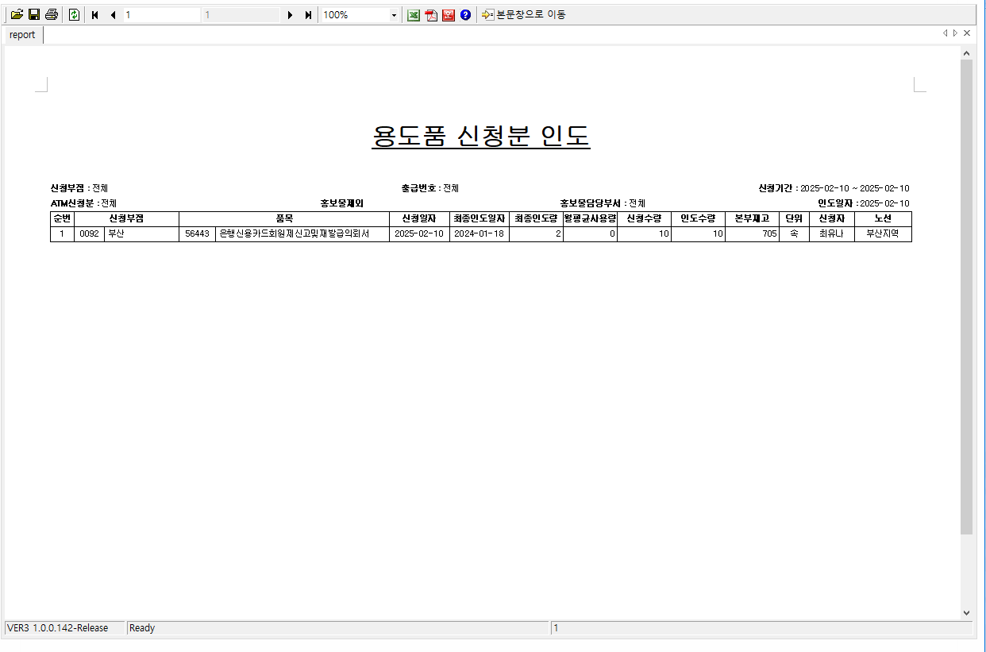
영업점 배송관리 > 용도품 신청분인도_출력
용도품 신청분인도
홈 > 중요용지 용도품(본부) > 영업점 배송관리 > (705080) 용도품 신청분인도
용도품신청분인도 출력 팝업
-
-
용도품신청분인도 출력
홈 > 중요용지 용도품(본부) > 영업점 배송관리 > (705080) 용도품 신청분인도
 | 출력 팝업

Slide 47
중요용지 용도품(본부)
1. 영업점 배송관리
1.1. 중요용지 인도내역조회
1.2. 중요용지 자동배송인도
1.3. 중요용지 신청분인도
1.4. 중요용지 일반인도
1.5. 중요용지 일괄인도
1.6. 중요용지 임시저장분인도
1.7. 중요용지배송대상조회
1.8. 중요용지 배송명령
1.9. 용도품 배송명령
1.10. 용도품 인도내역조회
1.11. 용도품 신청분인도
1.12. 용도품 일반인도
1.13. 용도품 일괄인도
1.14. 송장출력
1.15. 영업점미인수내역조회
1.16. 업체직배송품목 관리
1.17. 업체직배송품목 정산확정

Slide 48
1. 임시저장 추가 필요한지 확인 필요.(임시저장분인도 메뉴 없음.)
영업점 배송관리 > 용도품 일반인도
용도품 일반인도
홈 > 중요용지 용도품(본부) > 영업점 배송관리 > (705090) 용도품 일반인도
중요용지 일반인도
● 일반인도 기본정보
-
1
2
3
-
인도부점 | [0810] 프로세스혁신 | 인수부점 * |  | 인도일자 *
홈 > 중요용지 용도품(본부) > 영업점 배송관리 > (705090) 용도품 일반인도
NO | 구분 | AS-IS | TO-BE 개선사항
- | 일반인도 기본정 | - | 타이틀 추가 : 일반인도 기본정보
4 | 1. 일반인도내역 2. 인도한도 컬럼 | 1. 타이틀 :용도품일반인도내역 2. - | 1.타이틀명 변경 : 용도품일반인도내역 ->일반인도내역 2. 컬럼추가 : 인도한도
9 | 인도량 | 기능 : 인도량 인풋 | 1. 기능 변경 : 인도량 인풋->인도량 스핀
10 | 신청사유 컬럼 | - | 일반인도신청사유 컬럼 추가
2025-01-21
4
5
6
7
> 일반인도내역
전체 00건
행추가
행삭제
취소
9
10
1 | 인도부점 조회 - 디폴트 : 업무지원시스템 로그인 정보 자동 세팅 > 비활성화
2 | 인수부점 조회 - 디폴트: 공백 - 한글자 이상 입력 시 부점 자동완성 기능 적용
3 | 인도일자 - 디폴트 : 오늘날짜
4 | 용도품일반인도내역 리스트 - 행추가 내역 내림차순으로 정렬 (리스트 맨상단에 최근 등록정보 노출)
5 | 행추가 버튼 - 입수부점 입력 후 클릭 시 아래로 행추가 - 인수부점 미입력 상태에서 클릭 시 얼럿 노출 > 인수부점을 입력해주세요. (확인)
6 | 행삭제 - 체크박스 선택 후 클릭 시 선택 된 행삭제
7 | 취소 - 전체 행삭제(초기화)
8 | 품목 선택 - 돋보기 클릭 시 출급번호검색 팝업 노출
9 | 인도량 스핀 - 디폴트 : 공백 - 숫자 입력 또는 (+), (-) 버튼 클릭하여 수량 설정 ※ (+), (-) 버튼 클릭 시 일람부관리 배송단위수량 씩 증가 및 감소(최저인도수량 미만, 최고인도수량 초과인 경우 증가 및 감소 차단)
10 | 신청사유 인풋 - 입력 가능 글자 수 국문 최대 50자
11 | 인도등록 버튼 - (4)리스트 행추가(품목 선택완료, 인도량 입력완료) 된 상태에서 클릭 시 얼럿 노출 > 인도등록하시겠습니까? (확인) > 인도등록이 완료되었습니다. (확인) (취소) - 인도일자 미입력 상태에서 클릭 시 얼럿 노출 > 인도일자를 입력해주세요. (확인) - (4)리스트 행추가(품목 ‘미선택’) 상태에서 클릭 시 얼럿 노출 > 용도품일반인도내역의 00행 출급번호가 존재하지 않습니다. 출급번호 입력 후 인도등록 하시기 바랍니다. (확인) - 인도일자 과거일로 선택한 상태에서 클릭 시 얼럿 노출 > 인도일자는 과거일 수 없습니다. (확인)
 | 순번 | 품목 | 품목명 | 본부재고 | 월평균사용량 | 단위 | 노선 | 인도한도 | 인도량 | 신청사유
 |  | 76381 | 외화환전용봉투(일반용) | 636 | 0 | 속 | 11노선 | 10-50 | 10
 |  | 60500 | 대출신청서(기업,공공자금용) | 636 | 0 | 권 | 11노선 | 20-100 | 20
8
10
-
+
-
+
11
인도등록

Slide 49
중요용지 용도품(본부)
1. 영업점 배송관리
1.1. 중요용지 인도내역조회
1.2. 중요용지 자동배송인도
1.3. 중요용지 신청분인도
1.4. 중요용지 일반인도
1.5. 중요용지 일괄인도
1.6. 중요용지 임시저장분인도
1.7. 중요용지배송대상조회
1.8. 중요용지 배송명령
1.9. 용도품 배송명령
1.10. 용도품 인도내역조회
1.11. 용도품 신청분인도
1.12. 용도품 일반인도
1.13. 용도품 일괄인도
1.14. 송장출력
1.15. 영업점미인수내역조회
1.16. 업체직배송품목 관리
1.17. 업체직배송품목 정산확정

Slide 50
영업점 배송관리 > 용도품 일괄인도
용도품 일괄인도
홈 > 중요용지 용도품(본부) > 영업점 배송관리 > (705100) 용도품 일괄인도
용도품 일괄인도
● 일괄인도 기본정보
-
3
-
2
인도부점 | [0810] 프로세스혁신 | 인도일자 *
홈 > 중요용지 용도품(본부) > 영업점 배송관리 > (705050) 중요용지 일괄인도
2025-01-21
● 부점
NO | 구분 | AS-IS | TO-BE 개선사항
8 | 출급번호 | - | 조회조건 품목상태 추가
9 | 품목상태 | - | 품목상태 컬럼 추가(일람부 ; 정상/정지)
전체 00건
● 출급번호
전체 00건
5
본부업무지원
7
분류 전체
8
품목상태 전체
4
 | 순번 | 부점코드 | 부점명
 | 1 | 0001 | 영업부
 | 2 | 0002 | 동대문
 | 3 | 0003 | 상계역
 | 4 | 0005 | 삼양동
 | 5 | 0008 | 방학동
 | 6 | 0009 | 염창동
6
9
10
1 | 인도등록 버튼 - (13)리스트 선택완료(인도내역추가, 인도량ㆍ일련번호 입력완료) 된 상태에서 클릭 시 얼럿 노출 > 인도등록하시겠습니까? (확인) > 인도등록이 완료되었습니다. (확인) (취소) - 인도일자 미입력 상태에서 클릭 시 얼럿 노출 > 인도일자를 입력해주세요. (확인)
2 | 인도부점 - 디폴트 : 업무지원시스템 로그인 정보 자동 세팅 > 읽기전용
3 | 인도일자 - 디폴트 : 오늘날짜
4 | 부점 리스트 - 부점코드 기준 오름차순 정렬
5 | 부점 드롭다운 - 디폴트 : 본부업무지원 - 리스트 : 전체, 본부업무지원, 지역업무지원 - 선택 시 재조회
6 | 출급번호 리스트 - 출급번호 기준 오름차순 정렬
7 | 출급번호분류 드롭다운 - 디폴트 : 분류 전체 - 리스트 : 분류 전체, 수표어음류, 중금채류, 통장류, 카드류, 외화수표류, 증서류, 상품권류 - 선택 시 재조회
8 | 품목상태 드롭다운 - 디폴트 : 품목상태 전체 - 리스트 : 품목상태 전체, 정상, 정지 - 선택 시 재조회
9 | 품목상태 컬럼 - 리스트 : 정상, 정지
10 | 수량 인풋 - 디폴트 : 공백 - 숫자만 입력가능 - 입력 가능 글자 수 숫자 최대 10자
11 | 취소 버튼 - 클릭 시 용도품일괄인도내역 리스트 전체삭제
12 | 선택완료 버튼 - (4)리스트, (6)리스트 선택 후 클릭 시 (13)리스트에 오름차순으로 정렬 (리스트 맨하단에 최근 등록정보 노출) -(4)리스트, (6)리스트 미선택 상태 or 수량 미입력 상태에서 클릭 시 (13)리스트에 생성X
13 | 용도품일괄인도내역 리스트 - (4)리스트, (6)리스트 선택 후 선택완료한 내역 노출
14 | 인도량 인풋 - 디폴트 : (10)수량애서 입력 한 내용 자동셋팅 - 숫자만 입력가능 - 무한 -> 입력 가능 글자 수 숫자 최대 10자
 | 순번 | 출급번호 | 품목명 | 품목상태 | 수량
 | 1 | 20801 | 지급보증서 | 정상
 | 2 | 21077 | 중금채등록통장(거치식) | 정상
 | 3 | 22221 | 기은외화종합통장 | 정지
 | 4 | 22237 | 입출금식통장 | 정상
 | 5 | 22243 | 적립식통장 | 정상
 | 6 | 22250 | 거치식통장 | 정지
11
취소
선택
12
▲
▲
● 일괄인도내역
전체 00건
13
순번 | 인수부점 |  | 출급번호 | 품목명 | 단위 | 노선 | 인도량
1 | 0008 | 방학동 | 01761 | 윈클래스기(3호,270X180) | 매 | 12노선 | 30
2 | 0008 | 방학동 | 01778 | 윈클래스기(5호,180X120) | 매 | 12노선 | 10
3 | 0008 | 방학동 | 01784 | 윈클래스기(7호,135X90) | 매 | 12노선 | 2
4 | 0008 | 방학동 | 01815 | BPR배송가방(대가방)/자물쇠 | 개 | 12노선 | 2
14
인도등록

Slide 51
중요용지 용도품(본부)
1. 영업점 배송관리
1.1. 중요용지 인도내역조회
1.2. 중요용지 자동배송인도
1.3. 중요용지 신청분인도
1.4. 중요용지 일반인도
1.5. 중요용지 일괄인도
1.6. 중요용지 임시저장분인도
1.7. 중요용지배송대상조회
1.8. 중요용지 배송명령
1.9. 용도품 배송명령
1.10. 용도품 인도내역조회
1.11. 용도품 신청분인도
1.12. 용도품 일반인도
1.13. 용도품 일괄인도
1.14. 송장출력
1.15. 영업점미인수내역조회
1.16. 업체직배송품목 관리
1.17. 업체직배송품목 정산확정

Slide 52
1. 중요용지/용도품 분리 필요한지 확인 필요
2. 중요용지 신청내역 및 인도 명령서 개선 필요
> 개선 : 인도명령서 규정 확인 후 양식 수정, 바코도 포함 출력(상세내용 확인 후 수정 필요)
3. - 그리드 노출방법 재확인(이은주)
영업점 배송관리 > 송장출력
송장출력
홈 > 중요용지 용도품(본부) > 영업점 배송관리 > (705120) 송장출력
송장출력
-
1
업무지원부
본부업무지원
2
부점
3
인도일자 *
2025-01-21
-
6
홈 > 중요용지 용도품(본부) > 영업점 배송관리 > (705120) 송장출력
NO | 구분 | AS-IS | TO-BE 개선사항
9 | 입출금통장제외 | - | 조회조건 추가 : 입출금통장제외 > 디폴트 : 체크
11 | 송장내역 | - | 타이틀 추가 : 송장내역
15 | 1.출력선택 체크박스 2. 전체선택 체크박스 | 1. 디폴트 : 미체크 2. 타이틀 위치에 전체선택 체크박스 있었음 | 1. (2) 부점으로 조회 시 출력선택 디폴트로 체크 2. 전체선택 체크박스 : 그리드 헤더로 위치변경
4
구분 *
중요용지
용도품
5
기프트카드제외
정렬순서 *
부점코드
노선
7
출급번호
8
인도구분
전체
9
입출금통장제외
10
조회
1 | 업무지원부 드롭다운 - 디폴트 : 본부업무지원 - 리스트 : 전체, 본부업무지원, 지역업무지원
2 | 부점 조회 - 디폴트 : 공백 - 한글자 이상 입력 시 부점 자동완성 기능 적용
3 | 인도일자 - 디폴트 : 오늘날짜
4 | 구분 라디오 버튼 - 디폴트 : 중요용지 - 리스트 : 중요용지, 용도품
5 | 기프트카드제외 체크박스 - 디폴트 : 미체크
6 | 정렬순서 라디오 버튼 - 디폴트 : 부점코드 - 리스트 : 부점코드, 노선
7 | 출급번호 조회 - 돋보기 클릭 시 출급번호검색 팝업 노출
8 | 인도구분 드롭다운 - 디폴트 : 전체 - 리스트 : 전체, 자동배송인도, 신청인도, 일반인도, 일괄인도
9 | 입출금통장제외 체크박스 - 디폴트 : 체크
10 | 조회 버튼 - 조회조건 설정 후 클릭 시 (11)리스트 영역에 조회결과 출력 - 인도일자 미입력 상태에서 조회 시 얼럿 노출 > 인도일자를 입력해주세요. (확인)
11 | 송장출력 리스트 - 자동배송인도, 신청분인도, 일반인도, 일괄인도 화면에서 인도등록한 인도정보 노출((6)정렬순서 선택에 따라 오름차순 정렬)
12 | 송장출력 [취급자] - 디폴트 : 업무지원시스템 로그인 정보 자동 세팅 - 한글자 이상 입력 시 직원 자동완성 기능 적용 [확인자] - 디폴트 : ? - 한글자 이상 입력 시 직원 자동완성 기능 적용
13 | 바코드 출력 옵션 [단위] 드롭다운 - 디폴트 : 단위선택하세요. - 리스트 : 단위선택하세요., 가방, 박스 [일련번호] 인풋 - 입력 가능 글자 수 숫자 최대 3자
14 | 출력선택 체크박스 - 디폴트 : 미체크 - 전체선택 기능 - (2)부점으로 조회 시 출력선택 디폴트로 선택
15 | 송장출력 버튼 - 조회, (11)리스트 체크 후 클릭 시 중요용지배송대상출력 팝업 노출 - 여러파일 형식으로 다운로드 가능(엑셀, PDF, 한글 등) - (11)리스트 미체크 상태에서 클릭 시 얼럿 노출 > 송장출력할 부점을 선택해주세요. 전체선택의 체크박스를 체크하면 모든 부점이 선택됩니다. (확인)
16 | 바코드출력 - 조회, (11)리스트 체크, (13)바코드 출력 옵션(단위 선택, 일련번호 입력) 후 클릭 시 바코드출력 - (11)리스트 미체크 상태에서 클릭 시 얼럿 노출 > 송장출력할 부점을 선택해주세요. 전체선택의 체크박스를 체크하면 모든 부점이 선택됩니다. (확인) - (13)바코드 출력 옵션(단위) 미선택 상태에서 클릭 시 얼럿 노출 > 바코드출력 시 단위를 선택해주세요. (확인) - (13)바코드 출력옵션(일련번호) 미입력 상태에서 클릭 시 얼럿 노출 > 바코드출력 시 일련번호를 입력해주세요. (확인)
11
12
13
김기업
홍기업
단위선택하세요
전체 00건
● 송장내역
송장출력
취급자
확인자
바코드 출력 옵션
일련번호
14
순번 |  | 노선명 | 부점코드 | 부점명 | 순번 | 출력선택 | 노선명 | 부점코드 | 부점명
1 |  | 1노선 | 0022 | 종로6가 | 2 |  | 1노선 | 0023 | 종로
3 |  | 8노선 | 0057 | 용산
15
16
송장출력
바코드출력

Slide 53
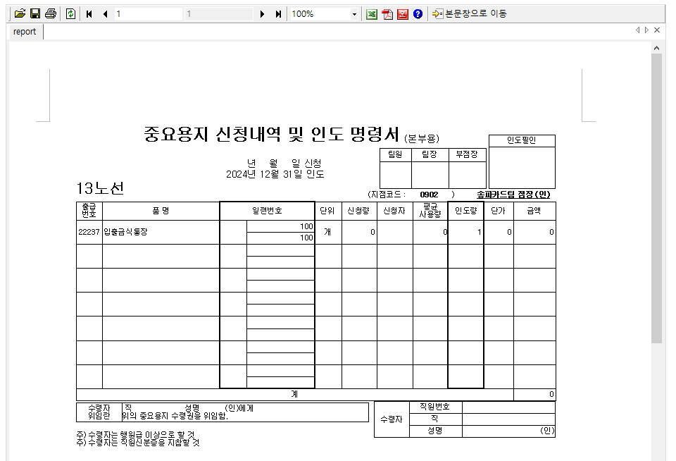
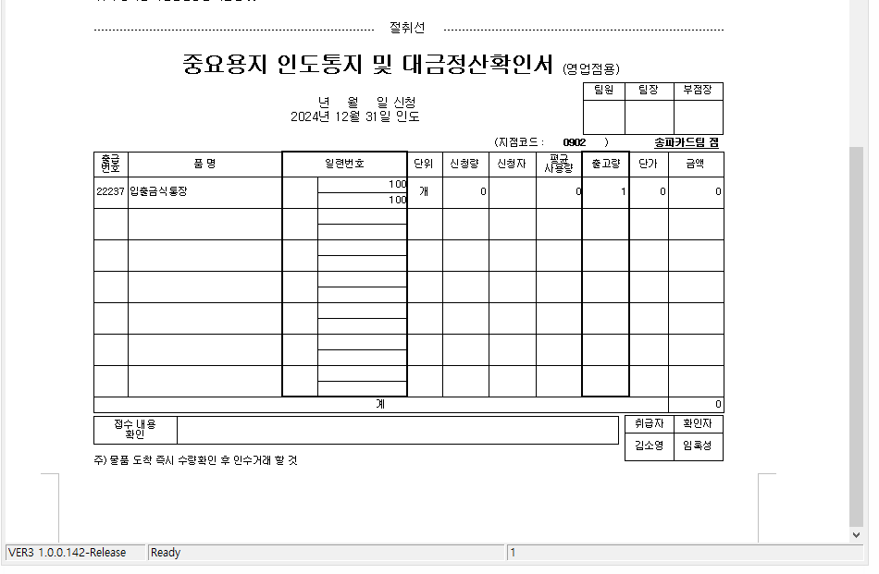
1. 중요용지/용도품 분리 필요한지 확인 필요
2. 중요용지 신청내역 및 인도 명령서 개선 필요
> 개선 : 인도명령서 규정 확인 후 양식 수정, 바코도 포함 출력(상세내용 확인 후 수정 필요)
영업점 배송관리 > 송장출력_송장출력
송장출력
홈 > 중요용지 용도품(본부) > 영업점 배송관리 > (705120) 송장출력
중요용지배송대상출력 팝업
-
-
중요용지배송대상출력
홈 > 중요용지 용도품(본부) > 영업점 배송관리 > (705120) 송장출력
 | 출력 팝업

Slide 54
중요용지 용도품(본부)
1. 영업점 배송관리
1.1. 중요용지 인도내역조회
1.2. 중요용지 자동배송인도
1.3. 중요용지 신청분인도
1.4. 중요용지 일반인도
1.5. 중요용지 일괄인도
1.6. 중요용지 임시저장분인도
1.7. 중요용지배송대상조회
1.8. 중요용지 배송명령
1.9. 용도품 배송명령
1.10. 용도품 인도내역조회
1.11. 용도품 신청분인도
1.12. 용도품 일반인도
1.13. 용도품 일괄인도
1.14. 송장출력
1.15. 영업점미인수내역조회
1.16. 업체직배송품목 관리
1.17. 업체직배송품목 정산확정

Slide 55
1. 중요용지/용도품 분리 필요한지 확인 필요
▷ 분리필요없음
2. 프로세스혁신부 일괄 인수 기능(용도품) : 용도품만 필요한지 확인 필요
3. 임시저장 여부 확인 필요
영업점 배송관리 > 영업점미인수내역조회
영업점미인수내역조회
홈 > 중요용지 용도품(본부) > 영업점 배송관리 > (705130) 영업점미인수내역조회
영업점미인수내역조회
-
1
업무지원부
본부업무지원
2
기프트카드제외
3
구분 *
중요용지
용도품
4
전체
5
조회
-
홈 > 중요용지 용도품(본부) > 영업점 배송관리 > (705130) 영업점미인수내역조회
NO | 구분 | AS-IS | TO-BE 개선사항
6 | 1. 인수일자 2. 미인수대상인수일자 타이틀 | - | 1. 인수등록 기능 추가로 인한 인수일자 추가 2. 타이틀 추가 : 신청분인도일자
8 | 알림설정 | - | 팝업 추가 : 알림설정
10 | 인수등록 버튼 |  | 버튼추가 : 프로세스혁신부 일괄 인수 기능(용도품)
● 미인수대상인수일자
6
인수일자 *
2025-01-21
1 | 업무지원부 드롭다운 - 디폴트 : 본부업무지원 - 리스트 : 본부업무지원, 지역업무지원
2 | 기프트카드제외 체크박스 - 디폴트 : 미체크
3 | 구분 라디오 버튼 - 디폴트 : 중요용지 - 리스트 : 중요용지, 용도품
4 | 드롭다운, 날짜 조회 [드롭다운] - 디폴트 : 전체 - 리스트 : 전체, 인도일자 [날짜] - 디폴트 : 비활성화 > 드롭다운 인도일자 선택 시 날짜 활성화 및 필수입력
5 | 조회 버튼 - 조회조건 설정 후 클릭 시 (7)리스트 영역에 조회결과 출력 - 인도일자 미입력 상태에서 조회 시 얼럿 노출 > 인도일자 선택 시 인도일자는 필수 입력사항입니다.
6 | 인수일자 - 디폴트 : 오늘날짜
7 | 미인수내역 리스트 - 부점기준 오름차순으로 정렬
8 | 알림발송 버튼 - (7)리스트 선택 후 클릭 시 알림발송 팝업 노출 - (7)리스트 미선택 상태에서 클릭 시 얼럿 노출 > 알림을 보낼 대상이 최소 1건이상 선택되어야 합니다. (확인)
9 | 알림설정 - 클릭 시 알림설정 팝업 노출
10 | 출력 버튼 - 조회 후 클릭 시 영업점 미인수내역 출력 팝업 노출 - 여러파일 형식으로 다운로드 가능(엑셀, PDF, 한글 등)
11 | 인수등록 버튼 - 조회 전 or (3)구분이 ‘중요용지’인 경우 비활성화 - 조회조건 구분을 용도품으로 변경 조회 시 버튼 활성화 - (7)리스트 선택 후 클릭 시 얼럿 노출 > 인수등록하시겠습니까?(확인) (취소) > 인수등록되었습니다. (확인)
> 미인수내역
전체 00건
7
 | 순번 | 부점 |  | 인도일자 | 출급번호 | 품목명 | 인도량 | 인도금액 | 인도부점
 | 1 | 0034 | 을지로 | 2025-01-10 | 22237 | 입출금식통장 | 500 | 79,500 | 0810
 | 2 | 0034 | 을지로 | 2025-01-10 | 22467 | 씨크리트카드 | 100 | 13,900 | 0810
 | 3 | 0034 | 을지로 | 2025-01-10 | BC016 | 나의 알파체크카드(비교통_그린) | 50 | 0 | 0810
 | 4 | 0034 | 을지로 | 2025-01-10 | BC057 | 일상의 기쁨 체크(후불교통_MC_신디자인) | 50 | 0 | 0810
 | 5 | 0902 | 송파카드팀 | 2024-12-31 | 22237 | 입출금식통장 | 1 | 0 | 0810
8
9
10
11
알림발송
알림설정
출력
인수등록

Slide 56
1. 대직자 이미 정해져 있는지? 아니면 지정해서 보내야하는지? 확인 후 수정 필요
영업점 배송관리 > 영업점미인수내역조회_알림발송 팝업
영업점미인수내역조회
홈 > 중요용지 용도품(본부) > 영업점 배송관리 > (705130) 영업점미인수내역조회
영업점미인수내역조회_알림발송 팝업
-
-
홈 > 중요용지 용도품(본부) > 영업점 배송관리 > (705130) 영업점미인수내역조회
NO | 구분 | AS-IS | TO-BE 개선사항
- | 알림발송 | 미인수내역 확인 후 알림 발송 | > 개선 : 시간대별 알림 자동 발송 기능 구현 > 개선 : 팀장 부재 시 대직자에게 알림 발송 기능 구현 > 부점당 2개 이상 품목 미인수내역 존재 시 부점 담당자에게 1회 알림 발송 기능 구현
신규 팝업
알림발송
 | 알림발송 팝업
1 | 알림내용 인풋 - 디폴트 : [중요용지 인수] 중요용지 미인수내역이 존재합니다. 확인 후 즉시 인수 처리 부탁드립니다! - 알림내용 입력
2 | 미인수 사용자내역 리스트 - 체크박스로 선택한 영업점미인수내역(사용자) 노출 - 체크박스 디폴트 : 체크 *순번 필드명을 ‘순번’으로 일관되게 통일함(No → 순번)
3 | 취소 버튼 - 클릭 시 팝업 닫힘
4 | 알림발송 버튼 - 알림내용 입력 및 체크박스 선택 후 클릭 시 얼럿 노출 > 알림발송하시겠습니까? (확인) (취소) > 알림발송이되었습니다. (확인) - 팀장 부재 시 대직자에게 알림 발송 - 알림내용 항목 미입력 시 얼럿 노출 >알림내용을 입력해주세요. (확인) - 체크박스 미체크 상태에서 클릭 시 얼럿 노출 알람을 발송할 사원을 선택해주세요. (확인)
● 알림내용
1
알림내용
[중요용지 인수] 중요용지 미인수내역이 존재합니다. 확인 후 즉시 인수 처리 부탁드립니다!
> 미인수사용자내역
전체 00건
2
 | 순번 | 직원번호 | 직원명 | 직책 | 부점코드 | 부점명
 | 1 | 016767 | 박은영 | 감리역 | 0022 | 종로6가
 | 2 | 022078 | 한혜선 | 감리역 | 0023 | 종로
 | 3 | 041565 | 정홍석 |  | 0034 | 을지로
3
4
취소
알림발송

Slide 57
1. 시간대별 알림이 필요한건지? 아니면 알림 하루에 한번만 보내면 되는지? 확인 후 수정 필요
2. 팀장에게 보내야하는 건지? 아니면 다른 담당자가 지정된 상태인지 확인 후 수정 필요
영업점 배송관리 > 영업점미인수내역조회_알림설정 팝업(1)
영업점미인수내역조회
홈 > 중요용지 용도품(본부) > 영업점 배송관리 > (705130) 영업점미인수내역조회
영업점미인수내역조회_알림설정 팝업
-
-
홈 > 중요용지 용도품(본부) > 영업점 배송관리 > (705130) 영업점미인수내역조회
NO | 구분 | AS-IS | TO-BE 개선사항
- | 알림발송 | 미인수내역 확인 후 알림 발송 | > 개선 : 시간대별 알림 자동 발송 기능 구현 > 개선 : 팀장 부재 시 대직자에게 알림 발송 기능 구현 > 부점당 2개 이상 품목 미인수내역 존재 시 부점 담당자에게 1회 알림 발송 기능 구현
신규 팝업
 | 알림설정 팝업
1 | 알림 사용여부 체크박스 - 디폴트 : 체크
2 | 부점별 미인수내역 드롭다운 - 디폴트 : 2개이상 - 리스트 : 1개이상, 2개이상, 3개이상
3 | 알림시간 - 디폴트 : 공백 - 알림 자동발송 시간 설정
4 | 알림내용 인풋 - 디폴트 : [중요용지 인수] 중요용지 미인수내역이 존재합니다. 확인 후 즉시 인수 처리 부탁드립니다! - 알림내용 입력
5 | 취소 버튼 - 클릭 시 팝업 닫힘
6 | 저장 버튼 - 알림내용 입력 후 클릭 시 얼럿 노출 > 알림설정을 저장하시겠습니까? (확인) (취소) > 알림설정 저장되었습니다. (확인) - 알림내용 항목 미입력 시 얼럿 노출 > 알림내용을 입력해주세요. (확인) - 팀장 부재 시 대직자에게 알림 발송 - 부점당 2개 이상 품목 미인수내역 존재 시 부점 담당자에게 1회 알림 발송
알림설정
● 자동 알림설정
1
2
알림 사용여부 |  | 부점별 미인수내역
알림시간
알림내용
2개 이상
3
___ : ___
[중요용지 인수] 중요용지 미인수내역이 존재합니다.
확인 후 즉시 인수 처리 부탁드립니다!
4
5
6
취소
저장

Slide 58
영업점 배송관리 > 영업점미인수내역조회_알림설정 팝업(2)
영업점미인수내역조회
홈 > 중요용지 용도품(본부) > 영업점 배송관리 > (705130) 영업점미인수내역조회
영업점미인수내역조회_알림설정 팝업
-
-
홈 > 중요용지 용도품(본부) > 영업점 배송관리 > (705130) 영업점미인수내역조회
NO | 구분 | AS-IS | TO-BE 개선사항
- | 알림발송 | 미인수내역 확인 후 알림 발송 | > 개선 : 시간대별 알림 자동 발송 기능 구현 > 개선 : 팀장 부재 시 대직자에게 알림 발송 기능 구현 > 부점당 2개 이상 품목 미인수내역 존재 시 부점 담당자에게 1회 알림 발송 기능 구현
신규 팝업
NO | 구분 | AS-IS | TO-BE 개선사항
신규 팝업
알림설정
 | 알림설정 팝업
1 | 행추가 버튼 - 맨아래로 행추가 - 체크박스 선택 후 클릭 시 선택 된 행 아래로 행추가
2 | 행복사 버튼 - 맨아래로 행복사 - 체크박스 선택 후 클릭 시 선택 된 행 아래로 행복사
3 | 행삭제 버튼 - 체크박스 선택 후 클릭 시 선택 된 행삭제
4 | 취소 - 전체 행삭제(초기화)
6 | 부점별 미인수내역 드롭다운 - 디폴트 : 2개이상 - 리스트 : 1개이상, 2개이상, 3개이상
7 | 알림내용 인풋 - 디폴트 : 공백 - 알림내용 입력
8 | 알림 사용여부 체크박스 - 디폴트 : 체크
9 | 취소 버튼 - 클릭 시 팝업 닫힘
10 | 저장 버튼 - 알림내용 입력 후 클릭 시 얼럿 노출 > 알림설정을 저장하시겠습니까? (확인) (취소) > 알림설정 저장되었습니다. (확인) - 알림내용 항목 미입력 시 얼럿 노출 > 알림내용을 입력해주세요. (확인) - 팀장 부재 시 대직자에게 알림 발송 - 부점당 2개 이상 품목 미인수내역 존재 시 부점 담당자에게 1회 알림 발송 - 시간대별 알림 자동 발송
● 자동 알림설정
1
2
3
4
5
6
7
행추가
행복사
행삭제
취소
8
 | 알림시간 | 부점별 미인수내역 | 알림내용 | 알림 사용여부
__ : __
2개 이상
9
10
취소
저장

Slide 59
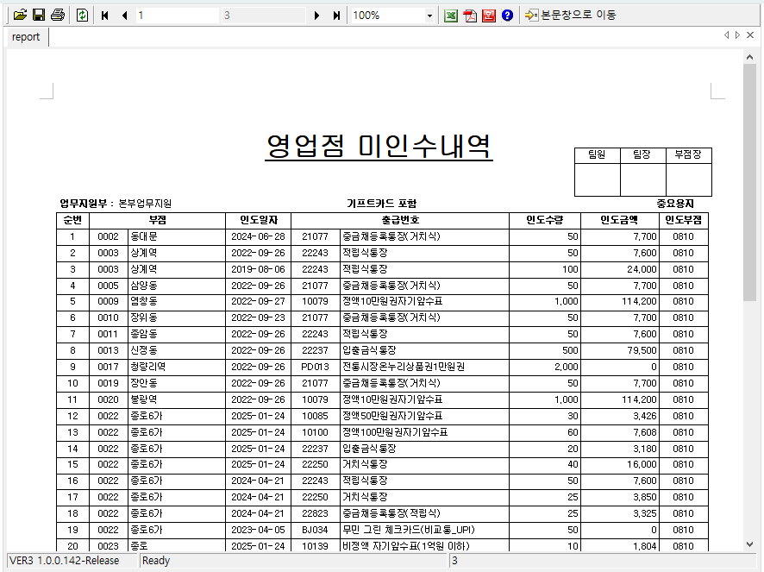
영업점 배송관리 > 영업점미인수내역조회_출력
영업점미인수내역조회
홈 > 중요용지 용도품(본부) > 영업점 배송관리 > (705130) 영업점미인수내역조회
영업점미인수내역 출력 팝업
-
-
영업점미인수내역 출력
홈 > 중요용지 용도품(본부) > 영업점 배송관리 > (705130) 영업점미인수내역조회
 | 출력 팝업

Slide 60
중요용지 용도품(본부)
1. 영업점 배송관리
1.1. 중요용지 인도내역조회
1.2. 중요용지 자동배송인도
1.3. 중요용지 신청분인도
1.4. 중요용지 일반인도
1.5. 중요용지 일괄인도
1.6. 중요용지 임시저장분인도
1.7. 중요용지배송대상조회
1.8. 중요용지 배송명령
1.9. 용도품 배송명령
1.10. 용도품 인도내역조회
1.11. 용도품 신청분인도
1.12. 용도품 일반인도
1.13. 용도품 일괄인도
1.14. 송장출력
1.15. 영업점미인수내역조회
1.16. 업체직배송품목 관리
1.17. 업체직배송품목 정산확정

Slide 61
업체직배송품목 버튼 메시지 처리(컨펌/경고 메시지)
버튼명 | 정상 | 조회 or 행추가 ㆍ선택완료 하지 않은 경우 | 리스트 선택하지 않은 경우
저장 | 저장하시겠습니까? 저장되었습니다. | 저장할 내역이 없습니다. | 저장할 내역을 선택해주세요. 제목부분의 체크박스를 체크하면 모든 내역이 선택됩니다.
삭제 | 삭제하시겠습니까? 삭제되었습니다. | 삭제할 내역이 없습니다. | 삭제할 내역을 선택해주세요. 제목부분의 체크박스를 체크하면 모든 내역이 선택됩니다.
출력 | - | 출력할 내역이 없습니다. | 출력할 내역을 선택해주세요. 제목부분의 체크박스를 체크하면 모든 내역이 선택됩니다.
배송지시 | 배송지시하시겠습니까? 배송지시되었습니다. | 배송지시할 내역이 없습니다. | 배송지시할 내역을 선택해주세요. 제목부분의 체크박스를 체크하면 모든 내역이 선택됩니다.
배송지시취소 | 배송지시취소하시겠습니까? 배송지시취소되었습니다. | 배송지시 취소할 내역이 없습니다. | 배송지시 취소할 내역을 선택해주세요. 제목부분의 체크박스를 체크하면 모든 내역이 선택됩니다.
인수확인 | 인수확인하시겠습니까? 인수확인되었습니다. | 인수확인할 내역이 없습니다. | 인수확인할 내역을 선택해주세요. 제목부분의 체크박스를 체크하면 모든 내역이 선택됩니다.
정산확정 | 정산확정하시겠습니까? 정산확정되었습니다. | 정산확정할 내역이 없습니다. | 정산확정할 내역을 선택해주세요. 제목부분의 체크박스를 체크하면 모든 내역이 선택됩니다.

Slide 62
영업점 배송관리 > 업체직배송품목 관리
업체직배송품목 관리
홈 > 중요용지 용도품(본부) > 영업점 배송관리 > (705140) 업체직배송품목 관리
업체직배송품목 관리
-
1
품목
A4복사용지
2
본점구분
전체
3
배송상태
미배송
-
홈 > 중요용지 용도품(본부) > 영업점 배송관리 > (705140) 업체직배송품목 관리
NO | 구분 | AS-IS | TO-BE 개선사항
4
신청일자
2025-01-14
~
2025-01-21
5
신청부점
6
조회
● 업체직배송내역
전체 00건
1 | 품목 드롭다운 - 디폴트 : A4복사용지 - 리스트 : A4복사용지, 장례용품(직원용)
2 | 본점구분 드롭다운 - 디폴트 : 전체 - 리스트 : 전체, 서울시, 서울시외, 본점 - (1)품목 장례용품(직원용) 선택 시 비활성화
3 | 배송상태 드롭다운 및 날짜 조회 - 드롭다운 디폴트 : 미배송 - 드롭다운 리스트 : 미배송, 배송지시, 인수확인 - 날짜 디폴트 : 공백
4 | 신청일자 - 디폴트 : 오늘날짜 -7일 ~ 오늘날짜
5 | 신청부점 조회 - 한글자 이상 입력 시 부점 자동완성 기능 적용
6 | 조회 버튼 - 조회조건 설정 후 클릭 시 (7)리스트 영역에 조회결과 출력
7 | 업체직배송내역 리스트 - 용도품 신청에서 신청한 내역이 신청일자 기준 오름차순 정렬 (리스트 맨하단에 최근 등록한 정보 노출)
8 | 배송량 인풋 - 디폴트 : 신청량 자동셋팅 - 입력 가능 글자 수 숫자 최대 5자 - 정산 'Y'일 때 비활성화 * 배송량 수정안됨. 확성화 필요한지 확인 필요
9 | 배송지주소 인풋 - 디폴트 : 공백 - 입력 가능 글자 수 국문 최대 100자 - 정산 'Y'일 때 비활성화
10 | 층/호수 인풋 - 디폴트 : 신청 시 등록한 내용 자동셋팅 - 입력 가능 글자 수 국문 최대 50자 - 정산 'Y'일 때 비활성화
11 | 본점구분 드롭다운 - 디폴트 : 신청부점에 따라 자동셋팅 - 리스트 : 서울시, 서울시외, 본점 - 정산 'Y'일 때 비활성화
12 | 수령인 안퓻 - 디폴트 : 신청자 자동셋팅 - 한글자 이상 입력 시 직원조회 자동완성 - 정산 'Y'일 때 비활성화
13 | 전화번호 인풋 - 디폴트 : 신청 시 등록한 내용 자동셋팅 - 입력 가능 글자 수 국문 최대 20자 - 정산 'Y'일 때 비활성화
14 | 출력 버튼 - 클릭 시 A4복사용지 신청내역 출력 팝업 노출 - 여러파일 형식으로 다운로드 가능(엑셀, PDF, 한글 등) - (7)리스트 선택 건 중 (11)본점구분이 각각 다른 상태에서 클릭 시 얼럿 노출 > 본점구분이 일치하지 않습니다. (확인)
15 | 배송지시취소 버튼 - (7)리스트 배송상태 배송지시 상태 건 선택 후 클릭 시 얼럿 노출 > 배송지시취소하시겠습니까? (확인) (취소) > 배송지시취소되었습니다. (확인) - 배송상태 ‘미배송＇건 선택 후 클릭 시 얼럿 노출 > 000내역 00행은 배송지시 상태가 아닙니다. 배송지시상태일 때 배송지시 취소거래를 할 수 있습니다. (확인)
16 | 배송지시 버튼 - (7)리스트 배송상태 미배송 상태 건 선택 후 클릭 시 얼럿 노출 > 배송지시하시겠습니까? (확인) (취소) > 배송지시되었습니다. (확인) - 배송상태 ‘배송지시＇건 선택 후 클릭 시 얼럿 노출 > 000내역 00행은 미배송 상태가 아닙니다. 미배송상태일 때 배송지시 거래를 할 수 있습니다. (확인)
17 | 인수확인 버튼 - (7)리스트 배송상태 배송지시 상태 건 선택 후 클릭 시 얼럿 노출 > 인수확인하시겠습니까? (확인) (취소) > 인수확인되었습니다. (확인) - 배송상태 ‘미배송 or 인수확인＇건 선택 후 클릭 시 얼럿 노출 > 000내역 00행은 배송지시 상태가 아닙니다. 배송지시상태일 때 인수확인거래를 할 수 있습니다. (확인)
18 | 삭제 버튼 - (7)리스트 선택 후 클릭 시 얼럿 노출 > 삭제하시겠습니까? (확인) (취소) > 삭제되었습니다. (확인)
19 | 저장 버튼 - (7)리스트 입력 및 선택 후 클릭 시 얼럿 노출 > 저장하시겠습니까? (확인) (취소) > 저장되었습니다. (확인)
7
8
9
10
11
12
13
 | 순번 | 부점코드 | 부점명 | 신청일자 | 출급번호 | 품목명 | 신청량 | 신청자 | 배송상태 | 배송량 | 배송지주소 | 층/호수 | 본점구분 | 수령인 | 전화번호 | 정산
 | 1 | 0026 | 성수희망 | 2014-12-09 | 05813 | A4복사용지 | 20 | 양한샘 | 미배송 | 20 |  |  | 서울시외 | 양한샘 | 024648713 | N
 | 2 | 0714 | 자금부 | 2014-12-09 | 05813 | A4복사용지 | 20 | 서승보 | 미배송 | 20 |  | 1층 | 서울시 | 서승보 | 0222346105 | N
 | 3 | 0828 | 기업개선부 | 2014-12-09 | 05813 | A4복사용지 | 20 | 조성근 | 미배송 | 20 |  |  | 본점 | 조성근 | 0313663701 | N
 | 4 | 0617 | 양산중부 | 2014-12-09 | 05813 | A4복사용지 | 12 | 임철규 | 미배송 | 12 |  |  | 서울시외 | 임철규 | 0553841320 | N
 | 5 | 0900 | 정왕동 | 2014-12-09 | 05813 | A4복사용지 | 10 | 정대철 | 미배송 | 10 |  |  | 서울시외 | 정대철 | 0314338338 | N
 | 6 | 0147 | 구로중앙 | 2014-12-10 | 05813 | A4복사용지 | 14 | 윤준섭 | 미배송 | 14 |  | 2층 | 서울시외 | 윤준섭 | 0226315326 | N
 | 7 | 0167 | 광명 | 2014-12-10 | 05813 | A4복사용지 | 10 | 김재정 | 미배송 | 10 |  |  | 서울시외 | 김재정 | 26890817 | N
 | 8 | 0438 | 익산중앙 | 2014-12-10 | 05813 | A4복사용지 | 10 | 이은주 | 미배송 | 10 |  |  | 서울시외 | 이은주 | 0638589937 | N
 | 9 | 0480 | 강남대로 | 2014-12-10 | 05813 | A4복사용지 | 20 | 한동훈 | 미배송 | 20 |  |  | 서울시외 | 한동훈 | 0234722933 | N
 | 10 | 0421 | 수지 | 2014-12-19 | 05813 | A4복사용지 | 20 | 김가진 | 미배송 | 20 |  |  | 서울시외 | 김가진 | 0312660186 | N
 | 11 | 0697 | 동울산 | 2014-12-19 | 05813 | A4복사용지 | 15 | 장은진 | 미배송 | 15 |  | 1층 | 서울시외 | 장은진 | 0522013173 | N
 | 12 | 0041 | 응암역 | 2015-11-02 | 05813 | A4복사용지 | 20 | 유현철 | 미배송 | 20 |  | 2 | 서울시외 | 유현철 | 0203038884 | N
틀고정위치
부점명
15
16
17
14
18
19
배송지시취소
배송지시
인수확인
출력
삭제
저장

Slide 63
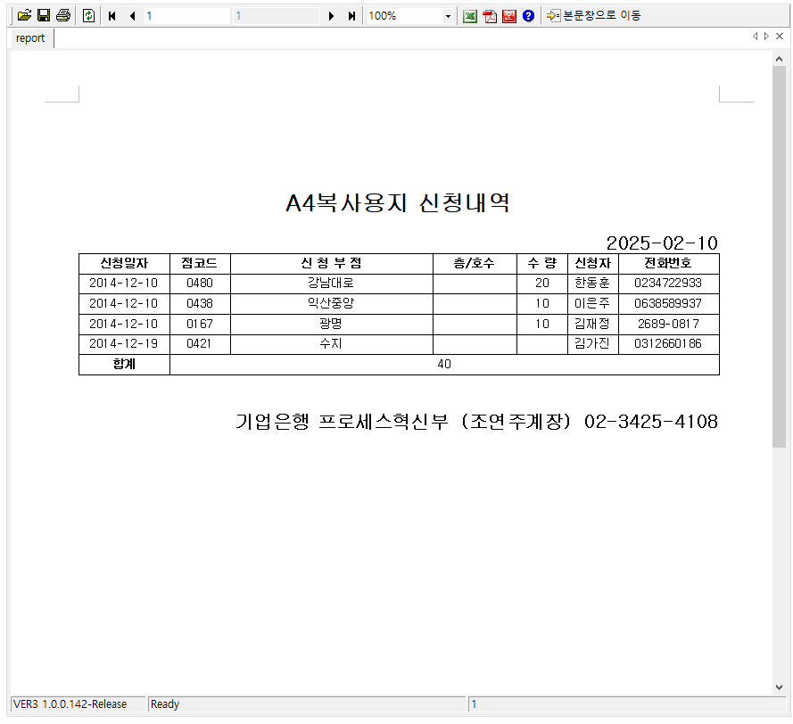
영업점 배송관리 > 업체직배송품목 관리_출력
업체직배송품목 관리
홈 > 중요용지 용도품(본부) > 영업점 배송관리 > (705140) 업체직배송품목 관리
A4복사용지 신청내역 팝업
-
-
A4복사용지 신청내역
홈 > 중요용지 용도품(본부) > 영업점 배송관리 > (705140) 업체직배송품목 관리
 | 출력 팝업

Slide 64
중요용지 용도품(본부)
1. 영업점 배송관리
1.1. 중요용지 인도내역조회
1.2. 중요용지 자동배송인도
1.3. 중요용지 신청분인도
1.4. 중요용지 일반인도
1.5. 중요용지 일괄인도
1.6. 중요용지 임시저장분인도
1.7. 중요용지배송대상조회
1.8. 중요용지 배송명령
1.9. 용도품 배송명령
1.10. 용도품 인도내역조회
1.11. 용도품 신청분인도
1.12. 용도품 일반인도
1.13. 용도품 일괄인도
1.14. 송장출력
1.15. 영업점미인수내역조회
1.16. 업체직배송품목 관리
1.17. 업체직배송품목 정산확정

Slide 65
영업점 배송관리 > 업체직배송품목 정산확정
업체직배송품목 정산확정
홈 > 중요용지 용도품(본부) > 영업점 배송관리 > (705180) 업체직배송품목 정산확정
업체직배송품목 정산확정
-
1
품목
A4복사용지
2
본점구분
전체
3
정산확정여부
Y
4
배송일자
2025-01-14
~
2025-01-21
5
조회
-
홈 > 중요용지 용도품(본부) > 영업점 배송관리 > (705180) 업체직배송품목 정산확정
NO | 구분 | AS-IS | TO-BE 개선사항
6
● 업체직배송내역
전체 00건
 | 순번 | 신청부점 | 신청일자 | 출급번호 | 품목명 | 신청량 | 신청자 | 배송상태 | 배송량 | 배송부점 | 층/호수 | 본점구분 | 수령인 | 전화번호 | 정산확정 | 정산
 | 1 | 종로6가 | 2014-09-01 | 05813 | A4복사용지 | 20 | 김민승 | 인수확인 | 20 | 종로6가 |  | 서울시외 | 김민승 | 0222653696 | Y | Y
 | 2 | 성수희망 | 2014-09-01 | 05813 | A4복사용지 | 20 | 양한샘 | 인수확인 | 20 | 성수희망 |  | 서울시외 | 양한샘 | 024648713 | Y | Y
 | 3 | 북가좌동 | 2014-09-01 | 05813 | A4복사용지 | 10 | 김민수 | 인수확인 | 10 | 북가좌동 |  | 서울시외 | 김민수 | 023027485 | Y | Y
 | 4 | 목동사거리 | 2014-09-01 | 05813 | A4복사용지 | 20 | 이상혁 | 인수확인 | 20 | 목동사거리 | 1층 | 서울시외 | 이상혁 | 0226533023 | Y | Y
 | 5 | 이태원 | 2014-09-01 | 05813 | A4복사용지 | 10 | 하은옥 | 인수확인 | 10 | 이태원 | 1층 | 서울시외 | 하은옥 | 027961583 | Y | Y
 | 6 | 강남역 | 2014-09-01 | 05813 | A4복사용지 | 20 | 오지훈 | 인수확인 | 20 | 강남역 |  | 서울시외 | 오지훈 | 0234812712 | Y | Y
 | 7 | 서울대역 | 2014-09-01 | 05813 | A4복사용지 | 20 | 김재권 | 인수확인 | 20 | 서울대역 |  | 서울시외 | 김재권 | 02-875-9941 | Y | Y
 | 8 | 신림동 | 2014-09-01 | 05813 | A4복사용지 | 20 | 김지현 | 인수확인 | 20 | 신림동 |  | 서울시외 | 김지현 | 028527787 | Y | Y
 | 9 | 역곡 | 2014-09-01 | 05813 | A4복사용지 | 20 | 유지정 | 인수확인 | 20 | 역곡 |  | 서울시외 | 유지정 | 0323448003 | Y | Y
 | 10 | 성남 | 2014-09-01 | 05813 | A4복사용지 | 20 | 임완영 | 인수확인 | 20 | 성남 | 1층 | 서울시외 | 임완영 | 0317420052 | Y | Y
 | 11 | 가산중앙 | 2014-09-01 | 05813 | A4복사용지 | 20 | 전효준 | 인수확인 | 20 | 가산중앙 | 2층 | 서울시외 | 전효준 | 20268992 | Y | Y
 | 12 | 박달동 | 2014-09-01 | 05813 | A4복사용지 | 20 | 이창배 | 인수확인 | 20 | 박달동 | 2층 | 서울시외 | 이창배 | 01041498678 | Y | Y
 | 13 | 성남하이테크 | 2014-09-01 | 05813 | A4복사용지 | 20 | 이은지 | 인수확인 | 20 | 성남하이테크 |  | 서울시외 | 이은지 | 0317433387 | Y | Y
 | 14 | 동광주 | 2014-09-01 | 05813 | A4복사용지 | 6 | 정수진 | 인수확인 | 6 | 동광주 | 1층 | 서울시외 | 정수진 | 0622309900 | Y | Y
 | 15 | 중화동 | 2014-09-01 | 05813 | A4복사용지 | 20 | 김민정 | 인수확인 | 20 | 중화동 |  | 서울시외 | 김민정 | 029769373 | Y | Y
1 | 품목 드롭다운 - 디폴트 : A4복사용지 - 리스트 : A4복사용지
2 | 본점구분 드롭다운 - 디폴트 : 전체 - 리스트 : 전체, 서울시, 서울시외, 본점
3 | 정산확정여부 드롭다운 - 디폴트 : Y - 리스트 : Y, N
4 | 배송일자 - 디폴트 : 오늘날짜 -7일 ~ 오늘날짜
5 | 조회 버튼 - 조회조건 설정 후 클릭 시 (6)리스트 영역에 조회결과 출력
6 | 업체직배송내역 리스트 - 업체직배품목배송관리에서 배송지시 or 인수확인한 내역이 신청일자 기준 오름차순 정렬 (리스트 맨하단에 최근 등록한 정보 노출)
7 | 정산확정 버튼 - (6)리스트 정상확정여부 N 상태 건 선택 후 클릭 시 얼럿 노출 > 정산확정하시겠습니까? (확인) (취소) > 정산확정이되었습니다. (확인) - (6)리스트 정산확정여부 Y건 선택 후 클릭 시 얼럿 노출 > 000내역 00행의 품목은 이미 정산확정 되었습니다.(확인)
 | 합계 |  |  |  |  | 266 |  |  | 266
7
정산확정

